Slide 1
Trond Kristoffersen
Regnskapsteori
Fagbokforlaget 2008

Slide 2
Kapittel 1 Innledning

Slide 3
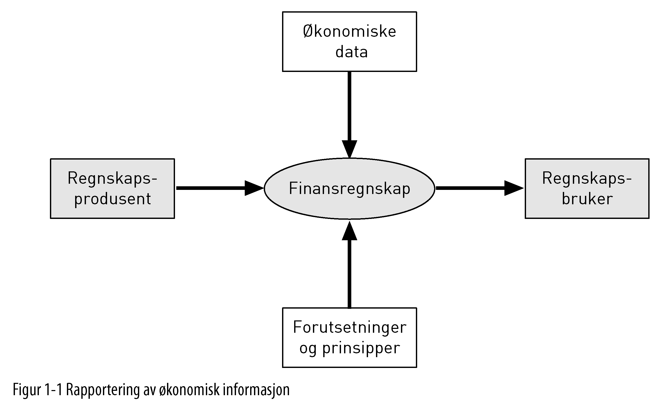

Slide 4
Kapittel 2 Grunnleggende regnskapsforståelse

Slide 5
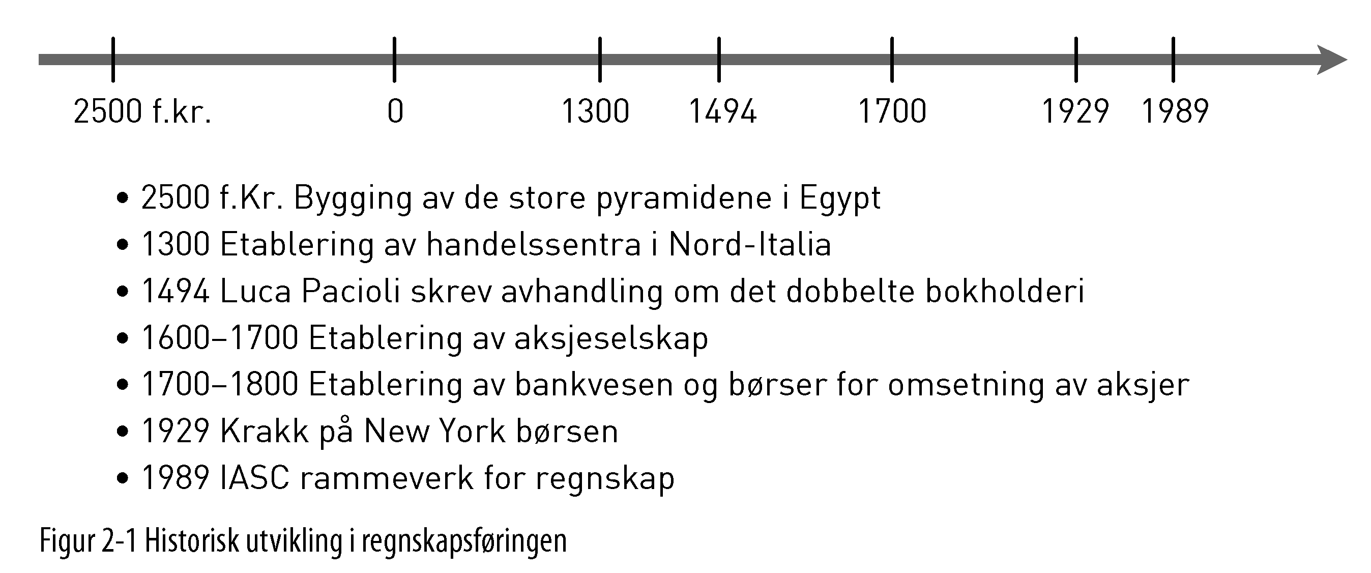

Slide 6
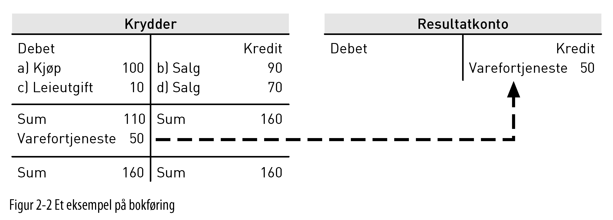

Slide 7
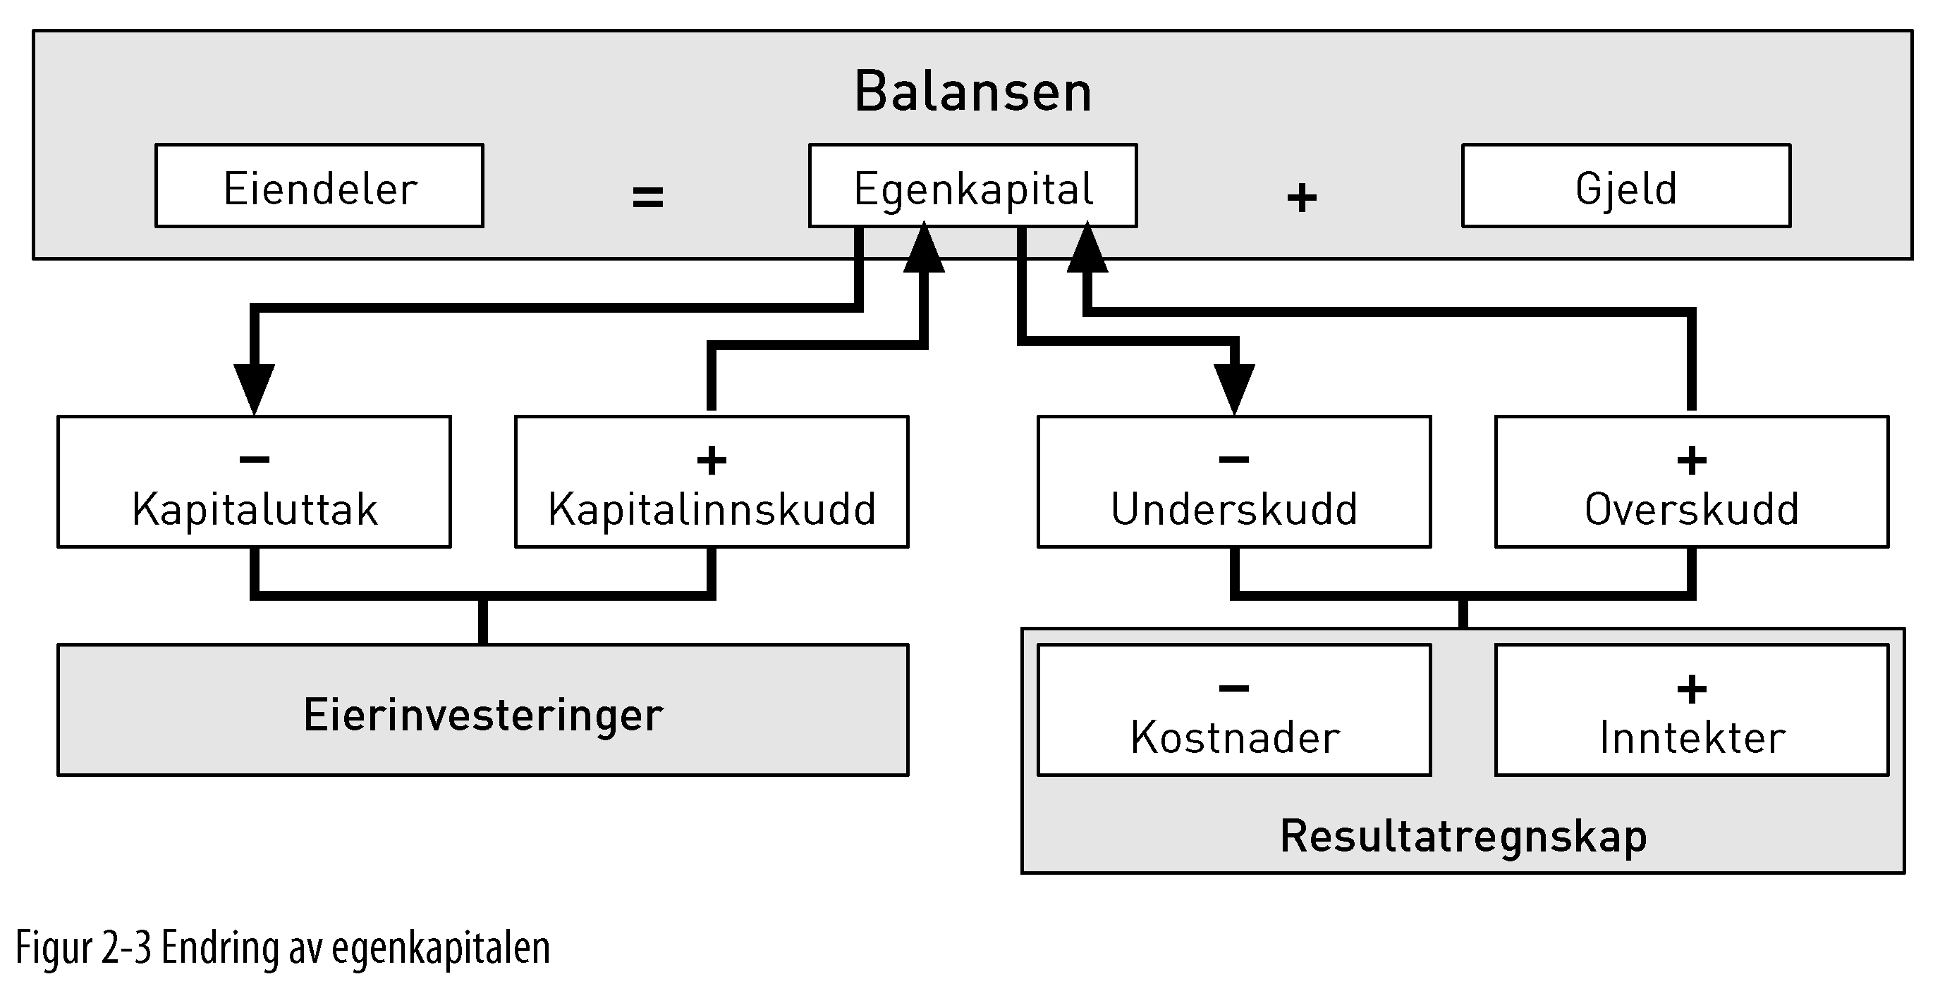

Slide 8
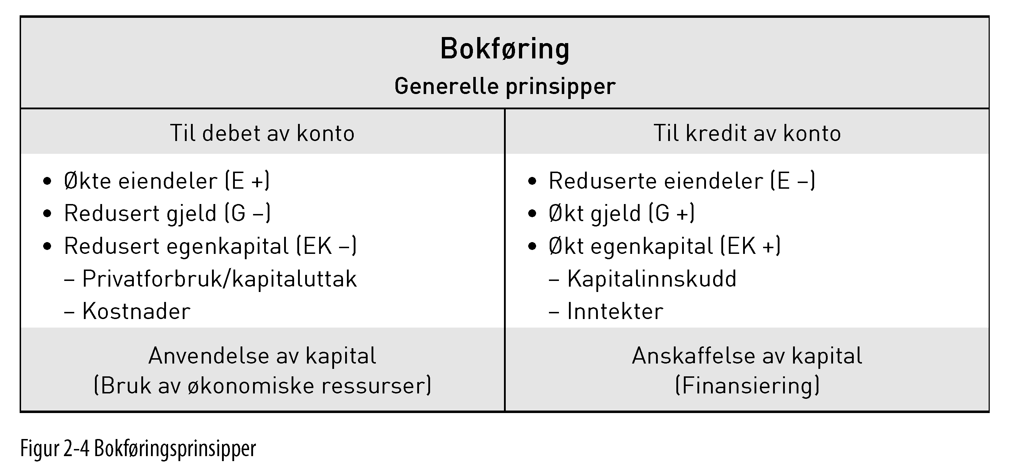

Slide 9
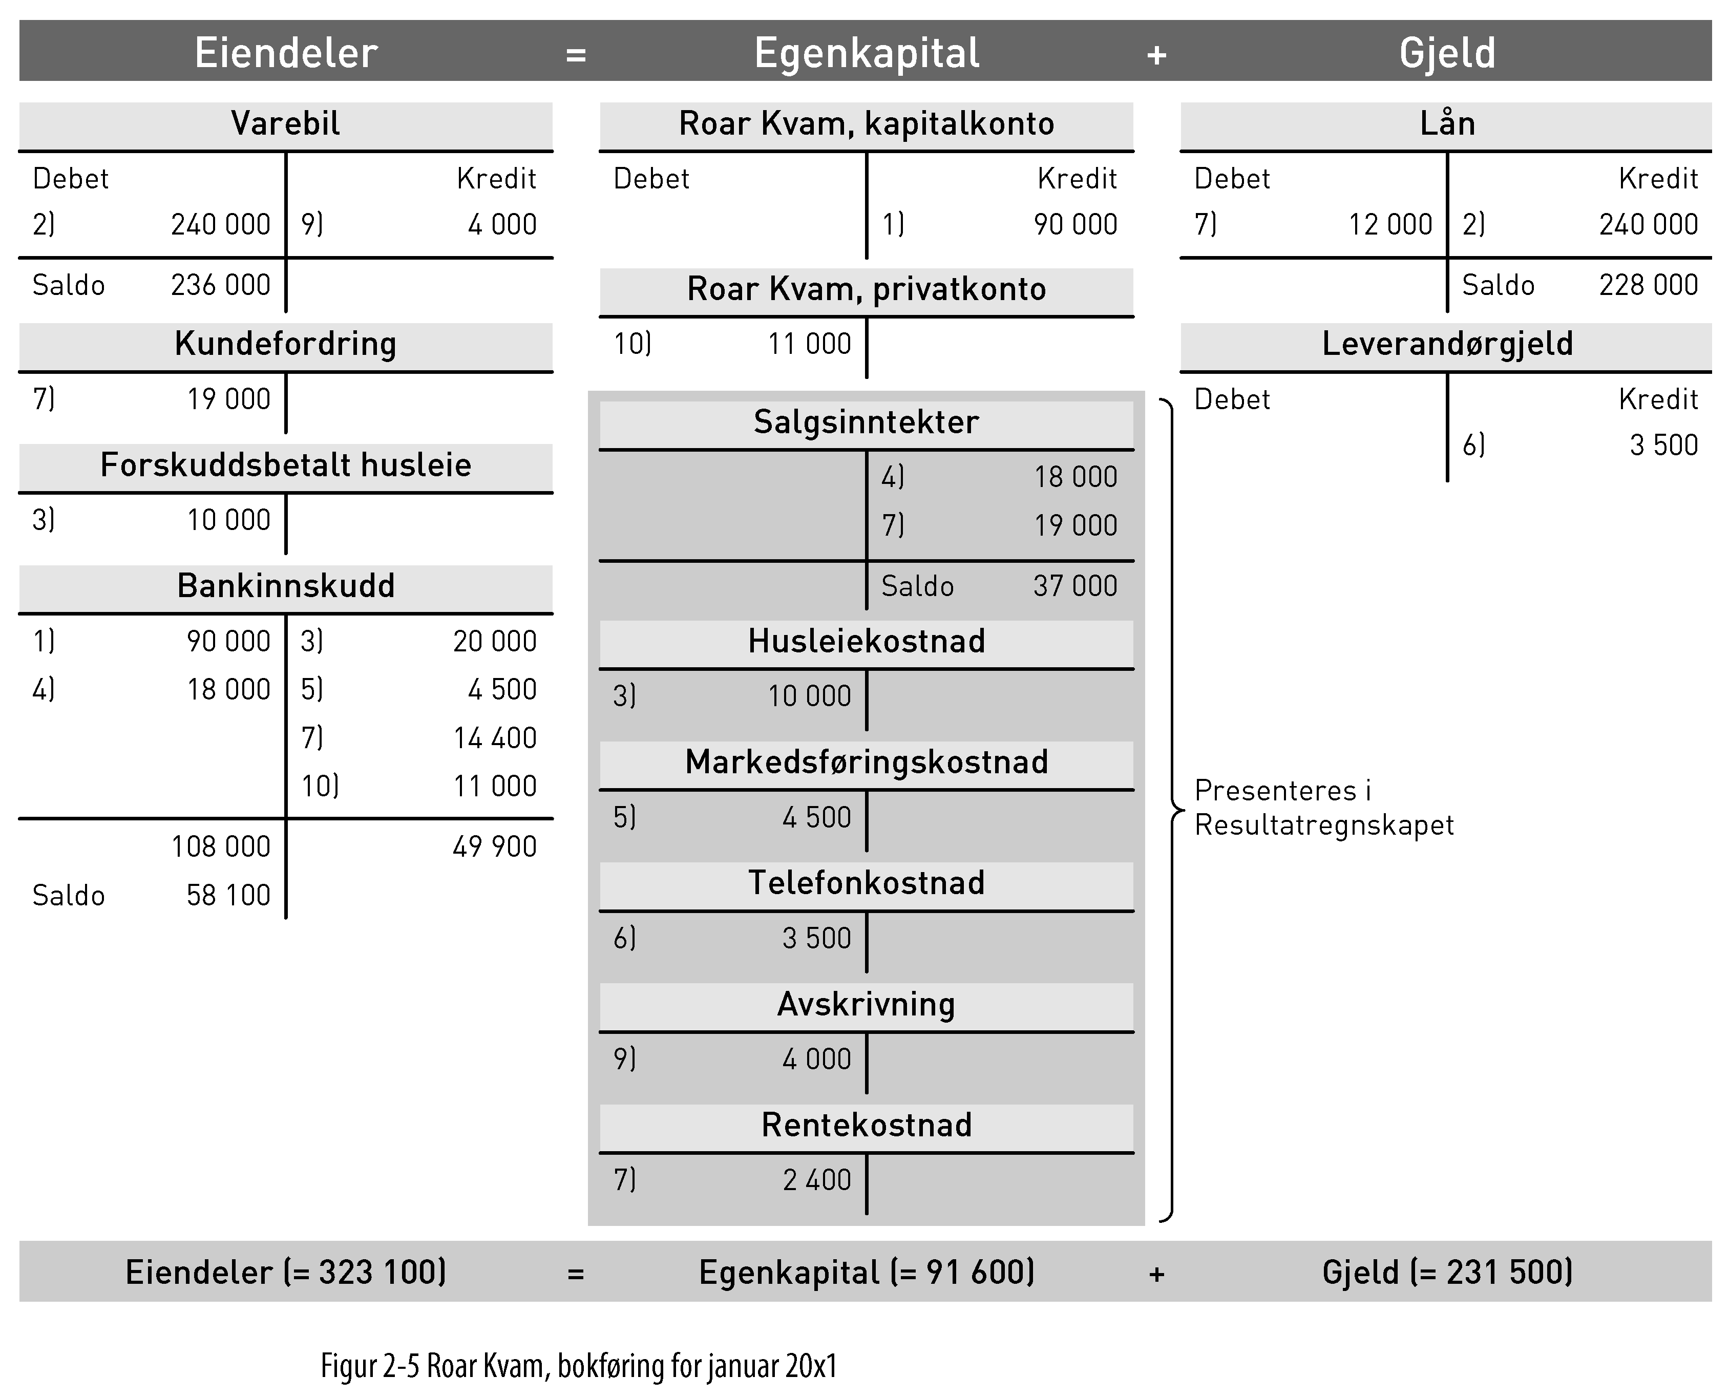

Slide 10
Kapittel 3 Norsk og internasjonal regnskapsregulering

Slide 11
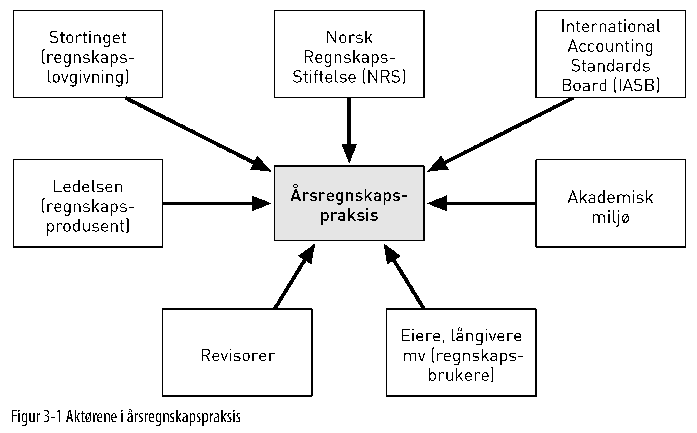

Slide 13
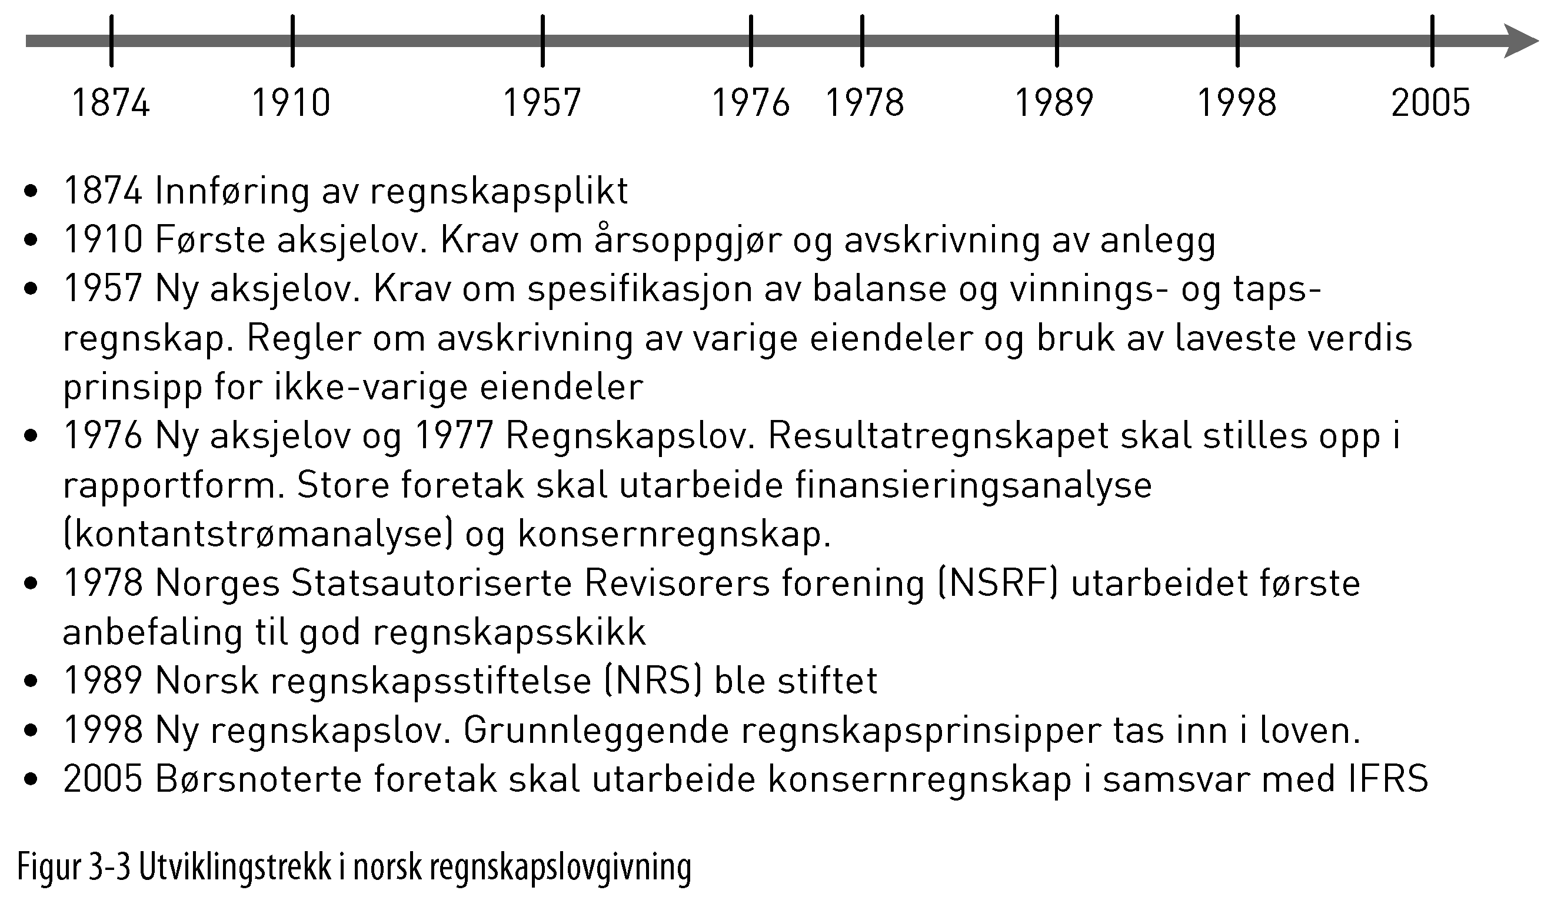

Slide 15
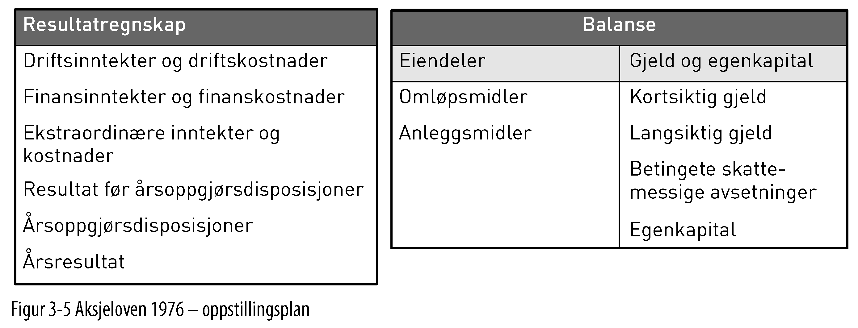

Slide 17
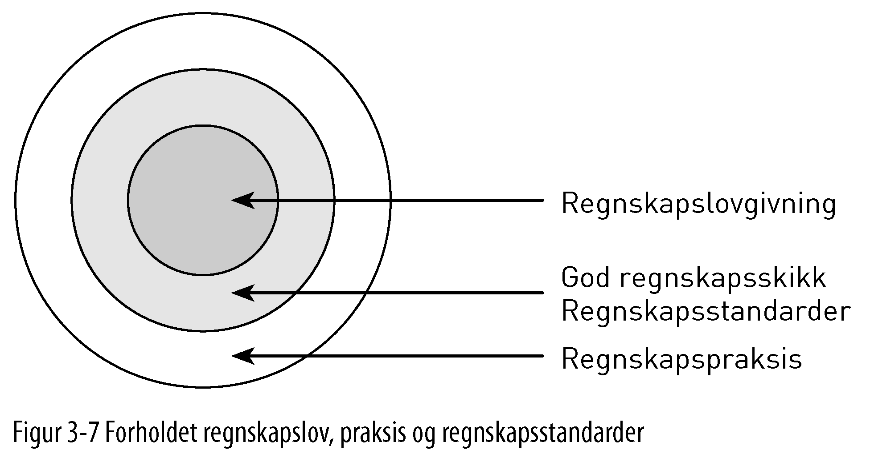

Slide 18
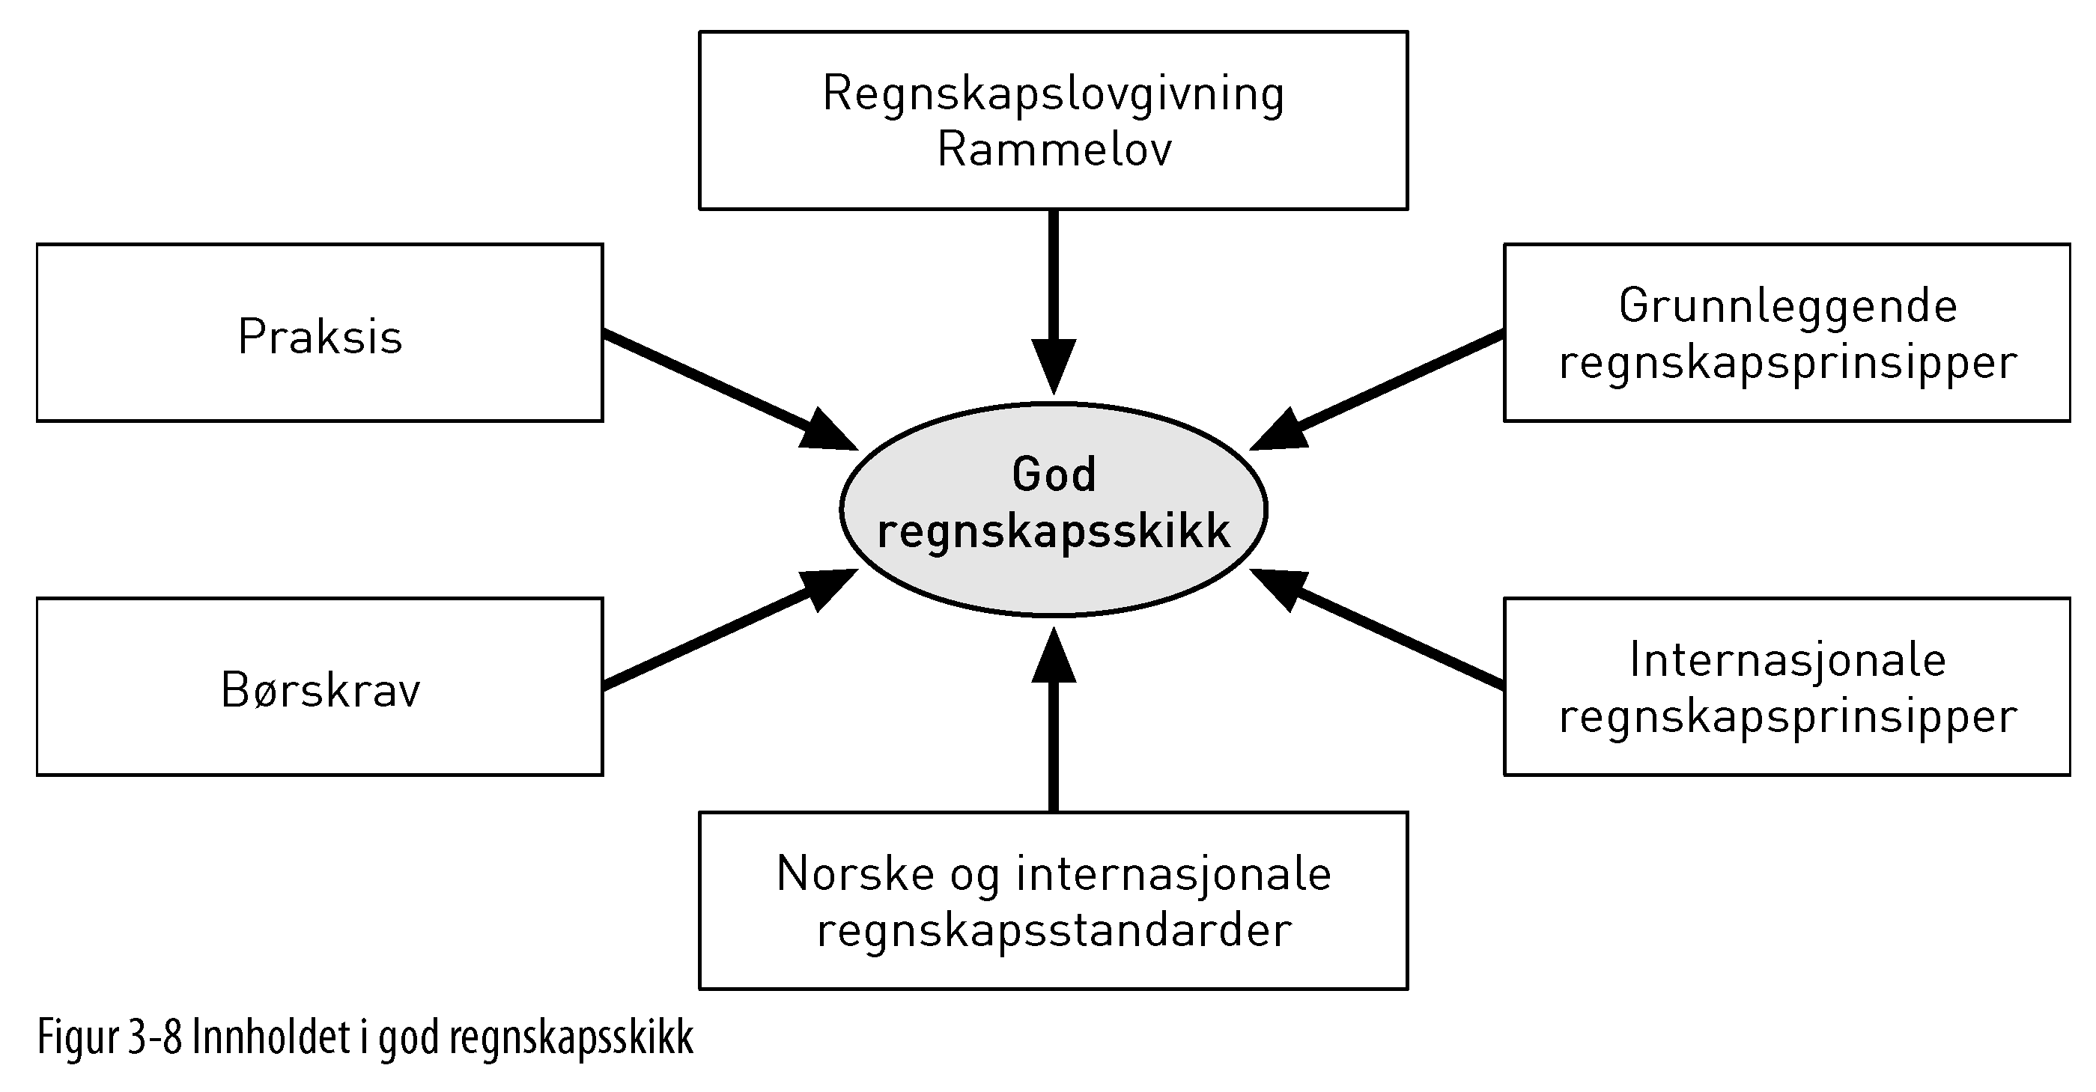

Slide 19
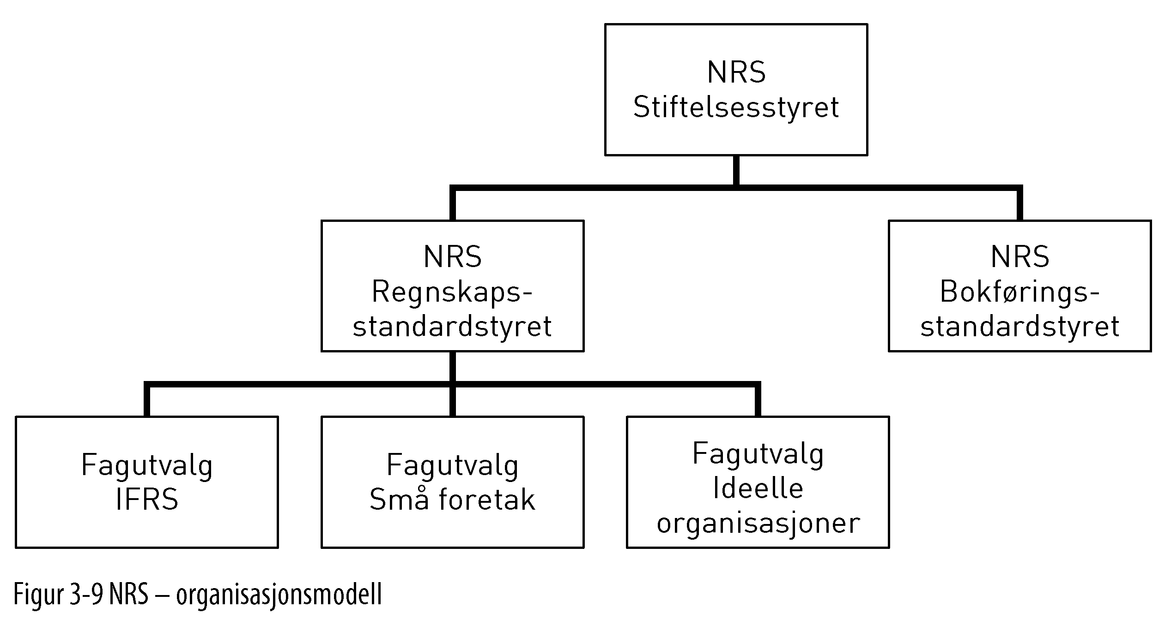

Slide 20
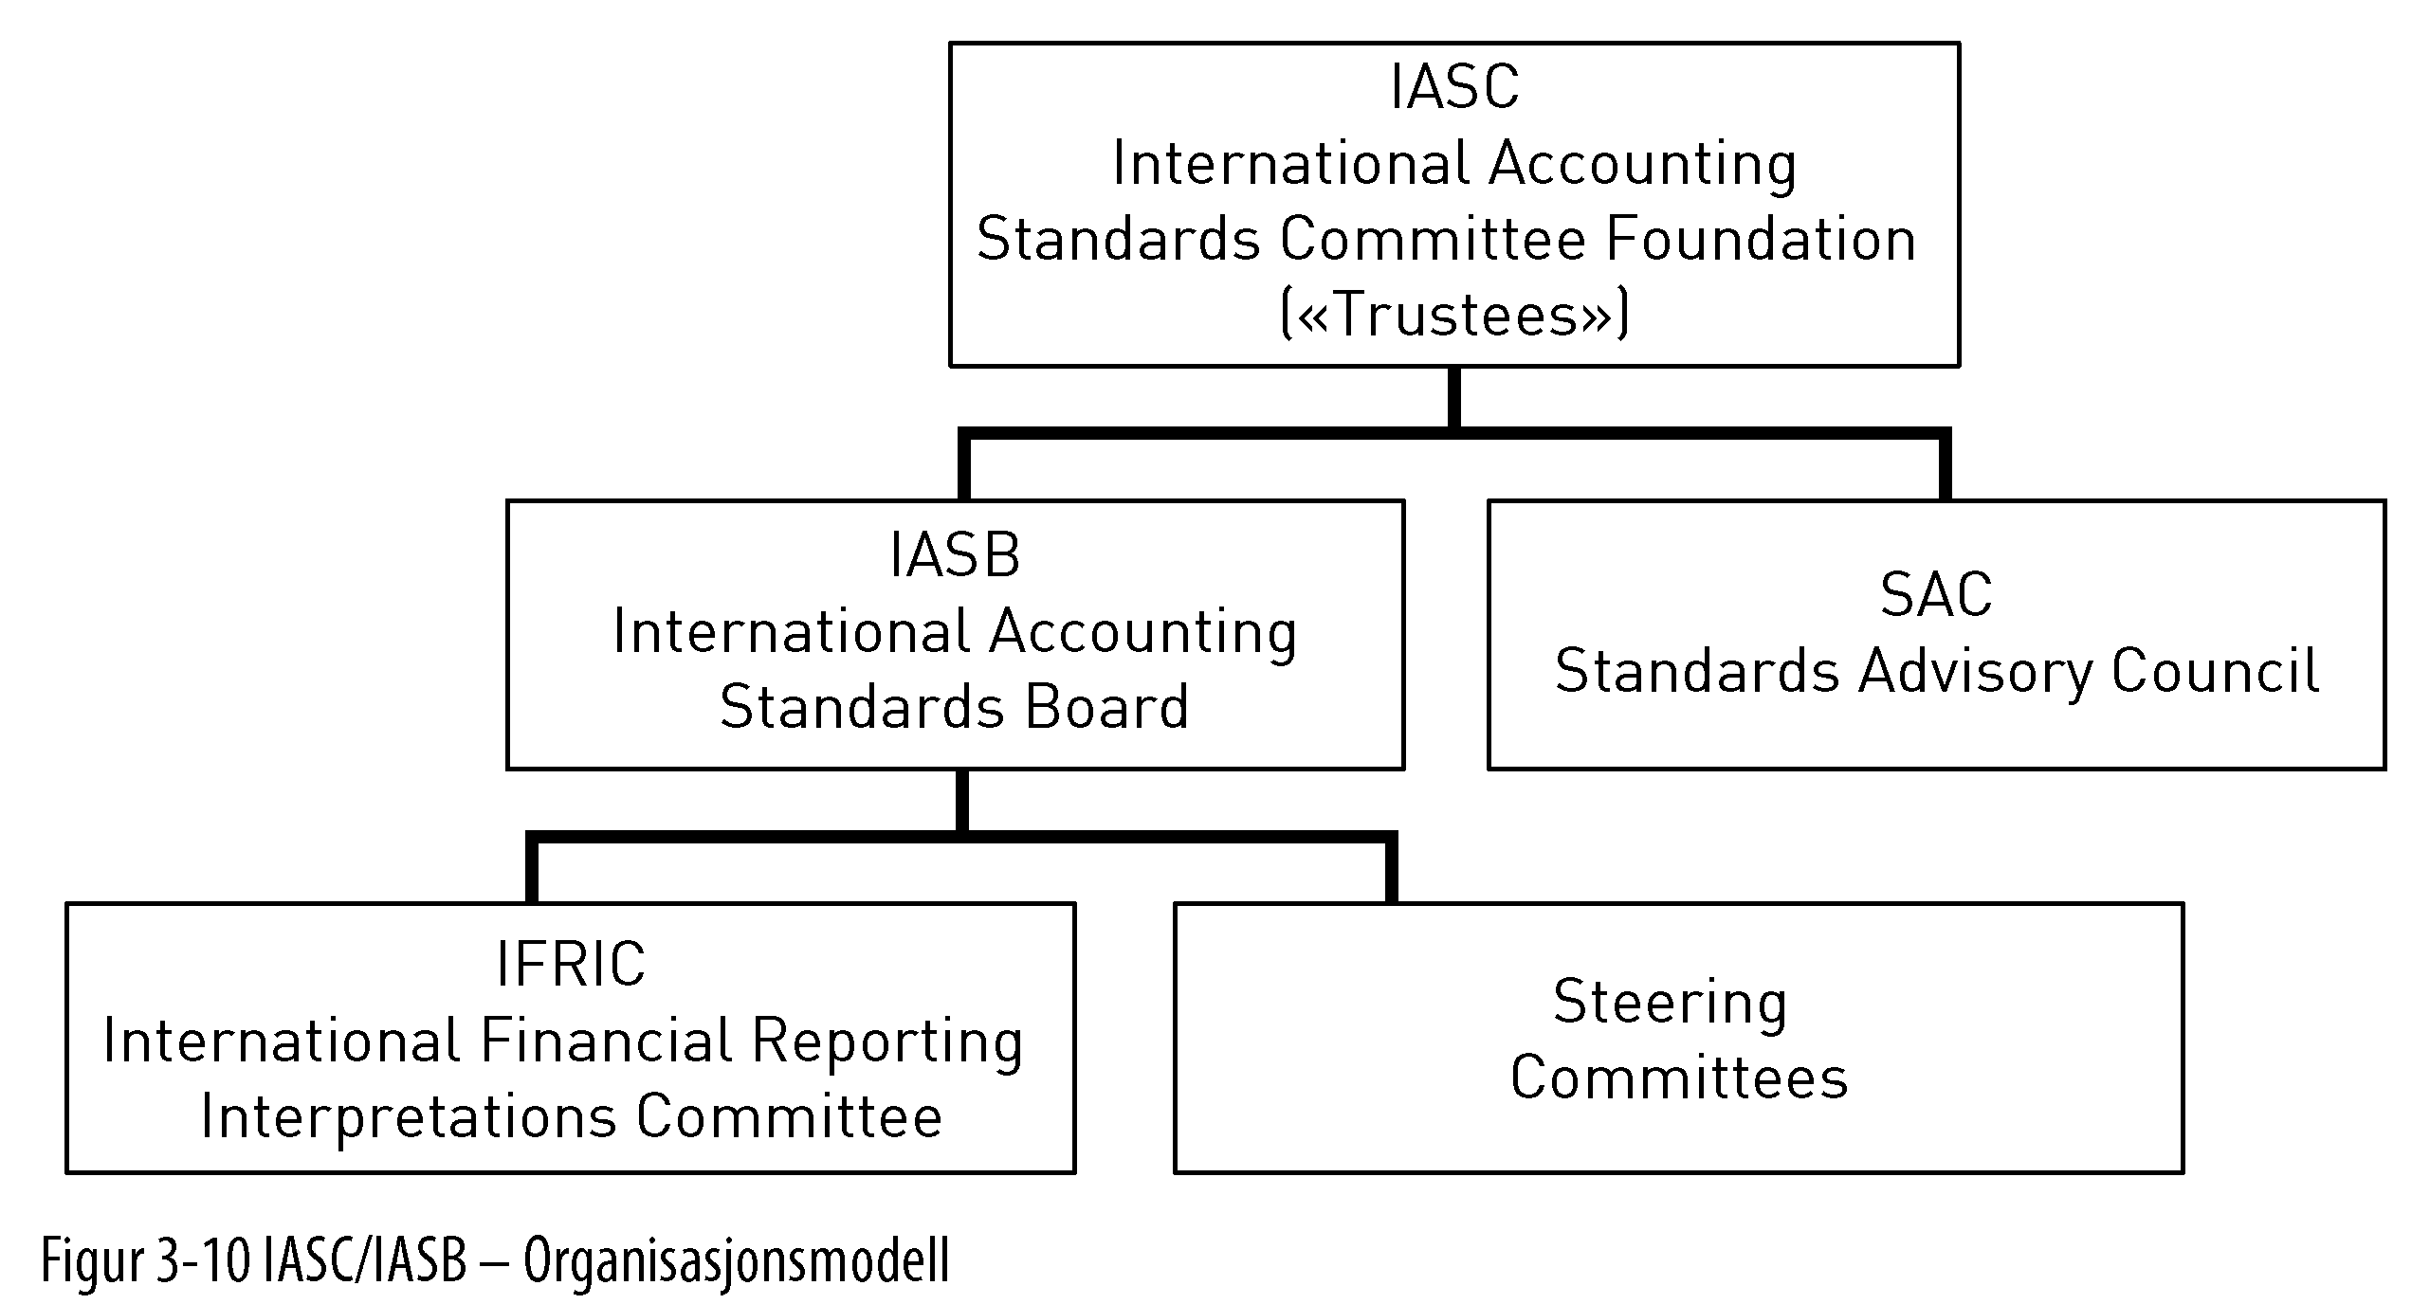

Slide 21
Kapittel 4 Bedriftens økonomiske kretsløp

Slide 22
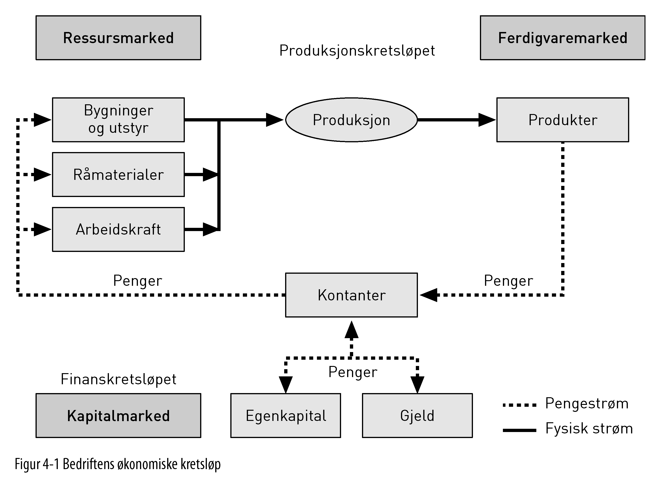

Slide 24
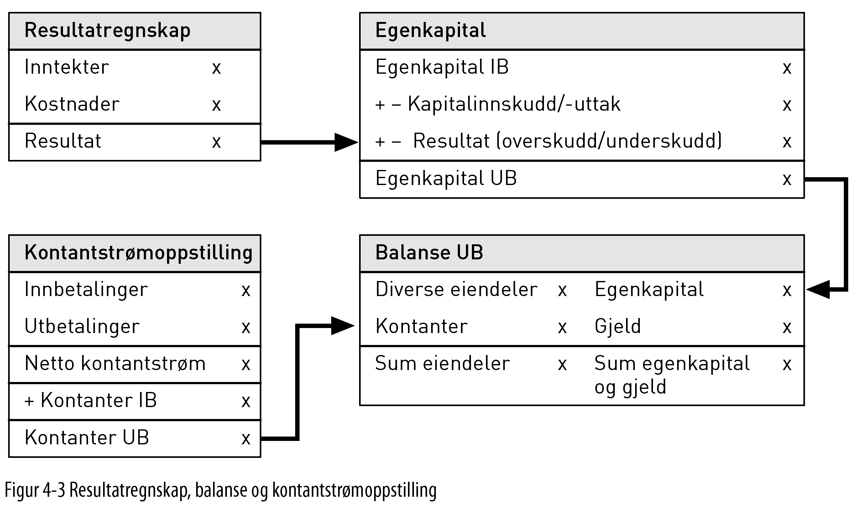

Slide 25
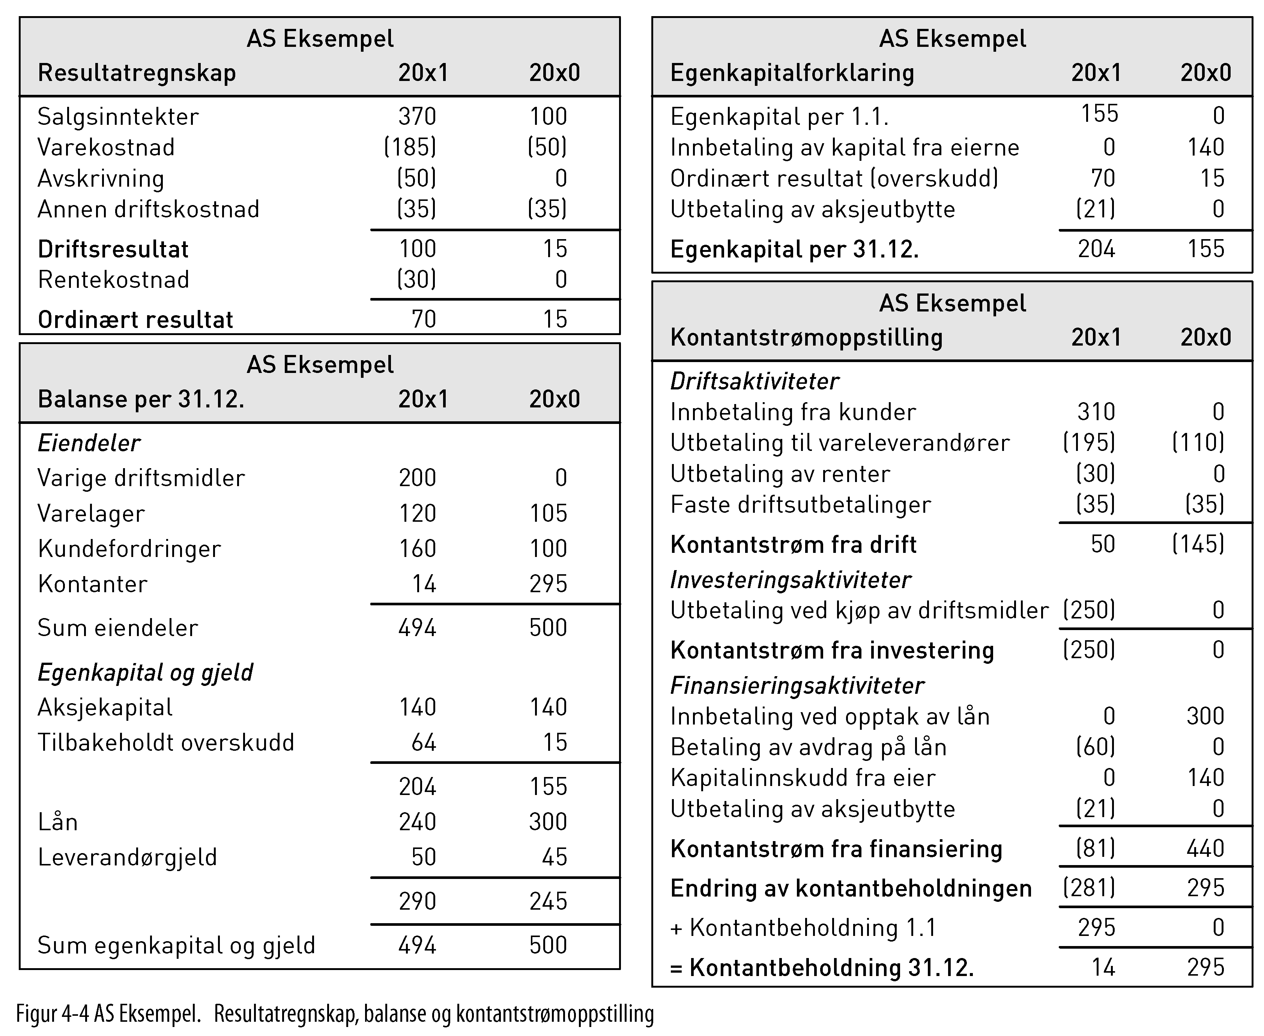

Slide 26
Kapittel 5 Teorigrunnlaget i det tradisjonelle finansregnskapet

Slide 27
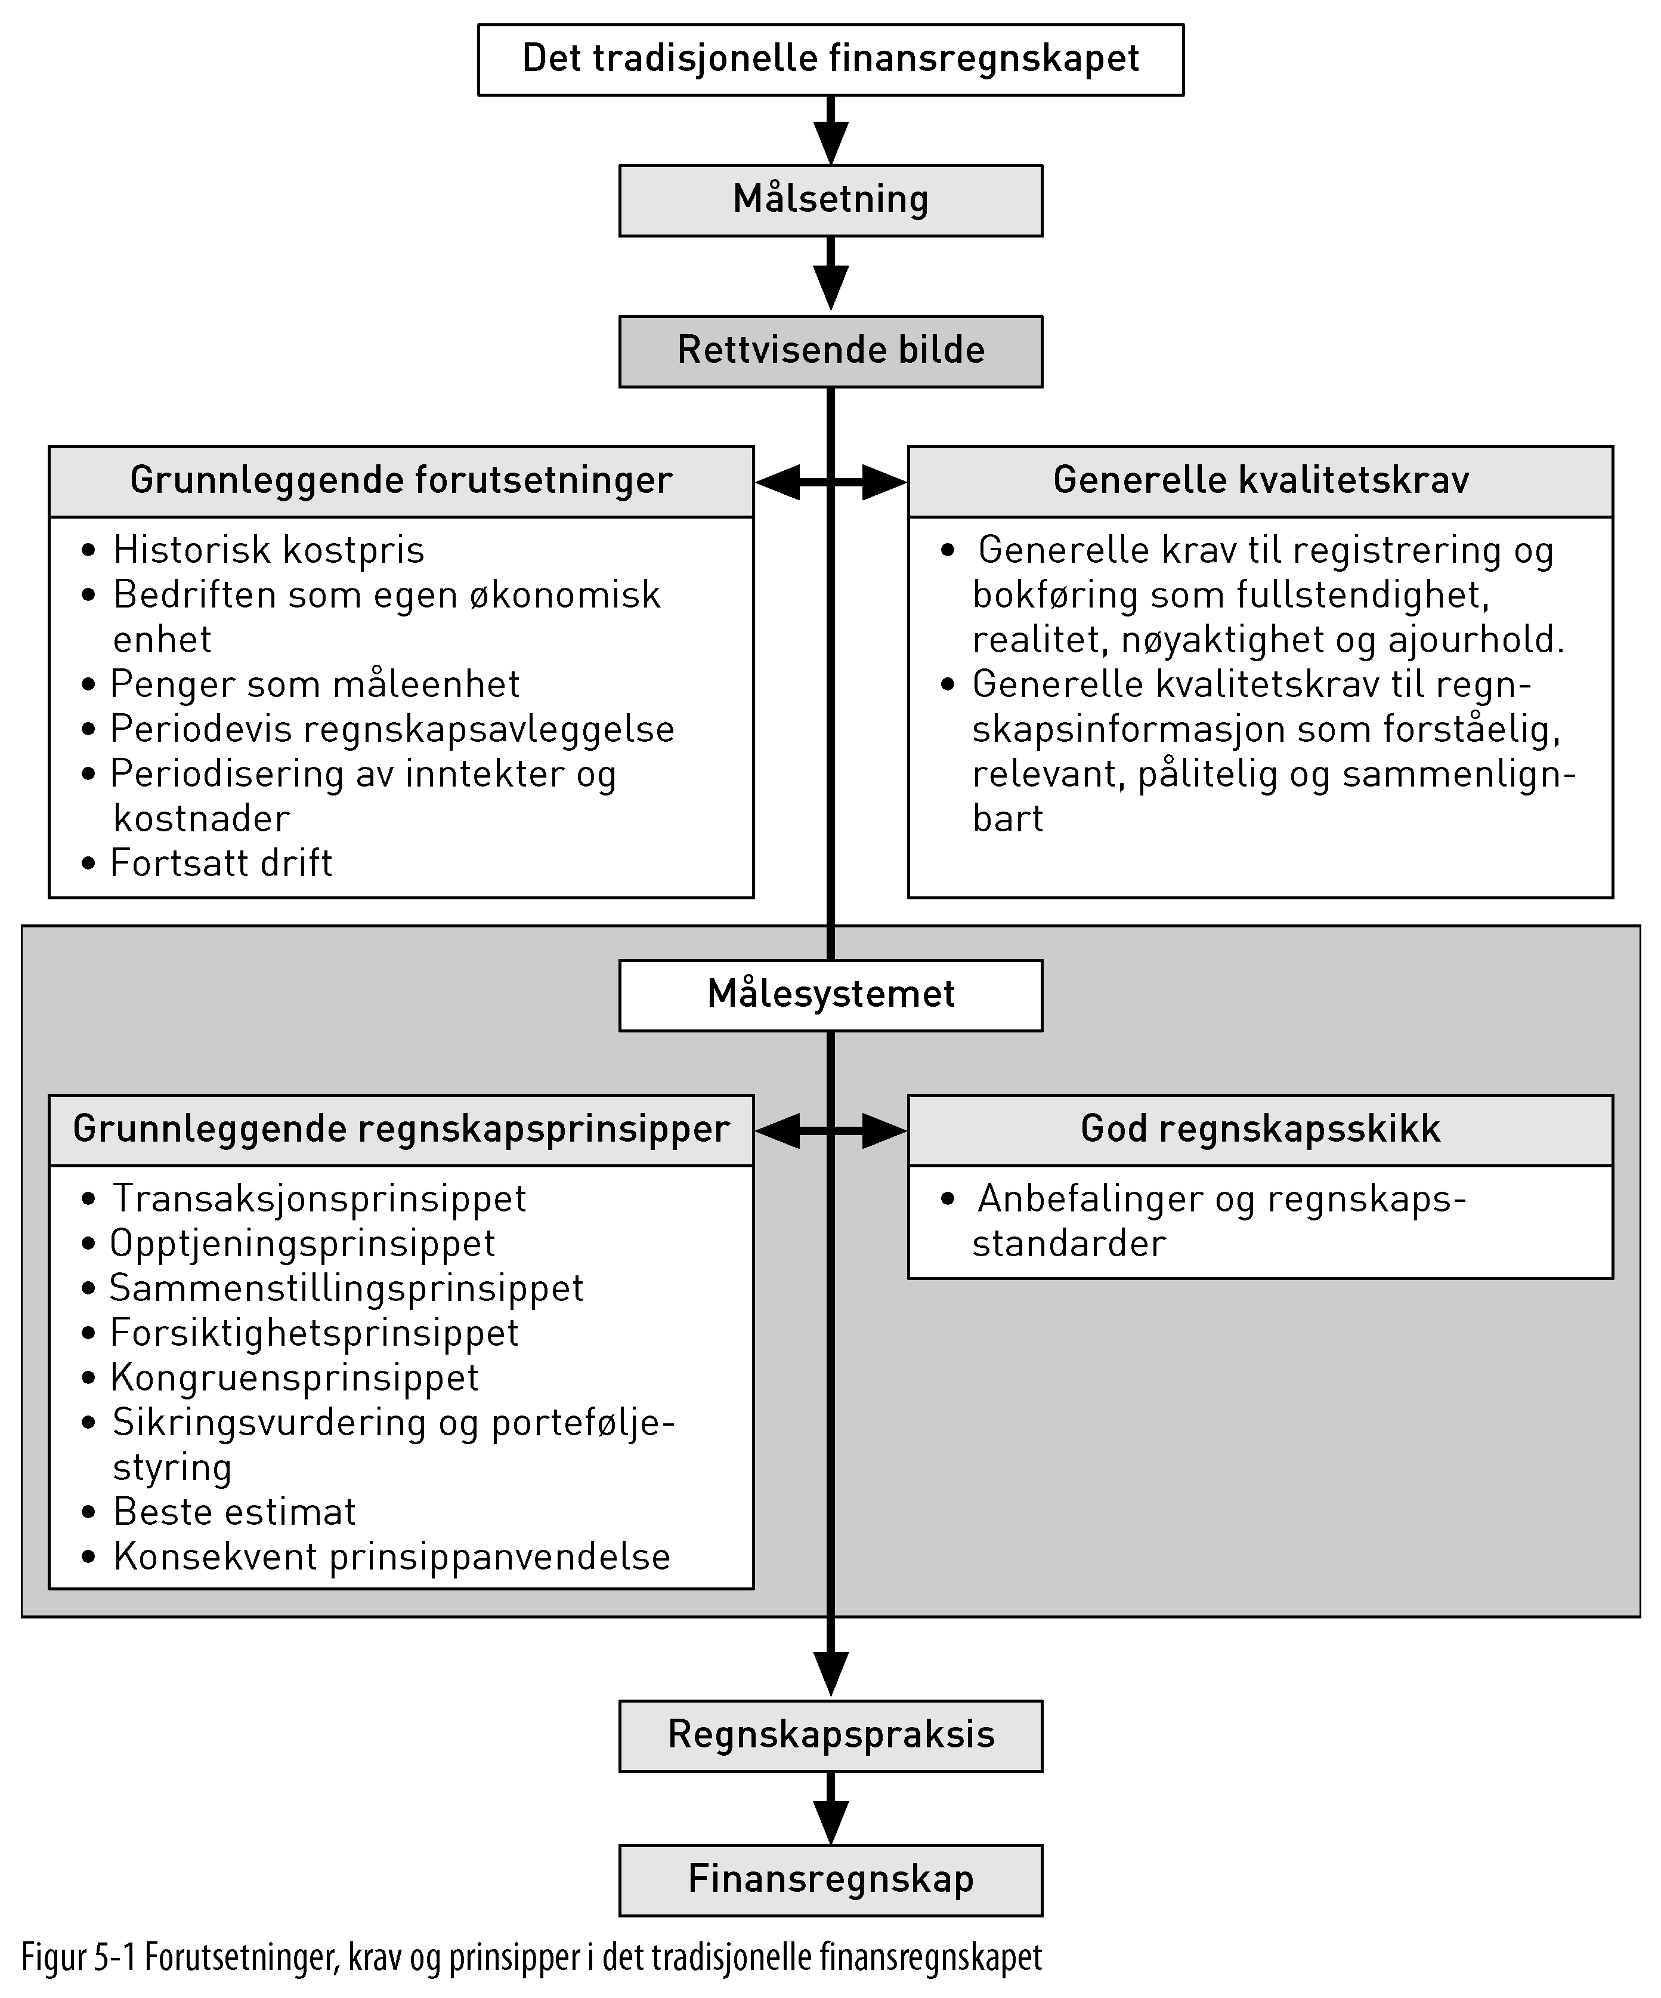

Slide 28
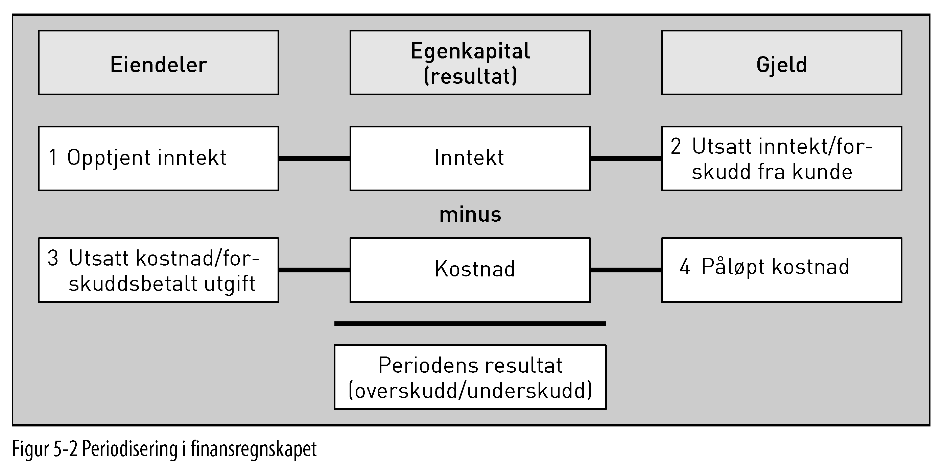

Slide 29
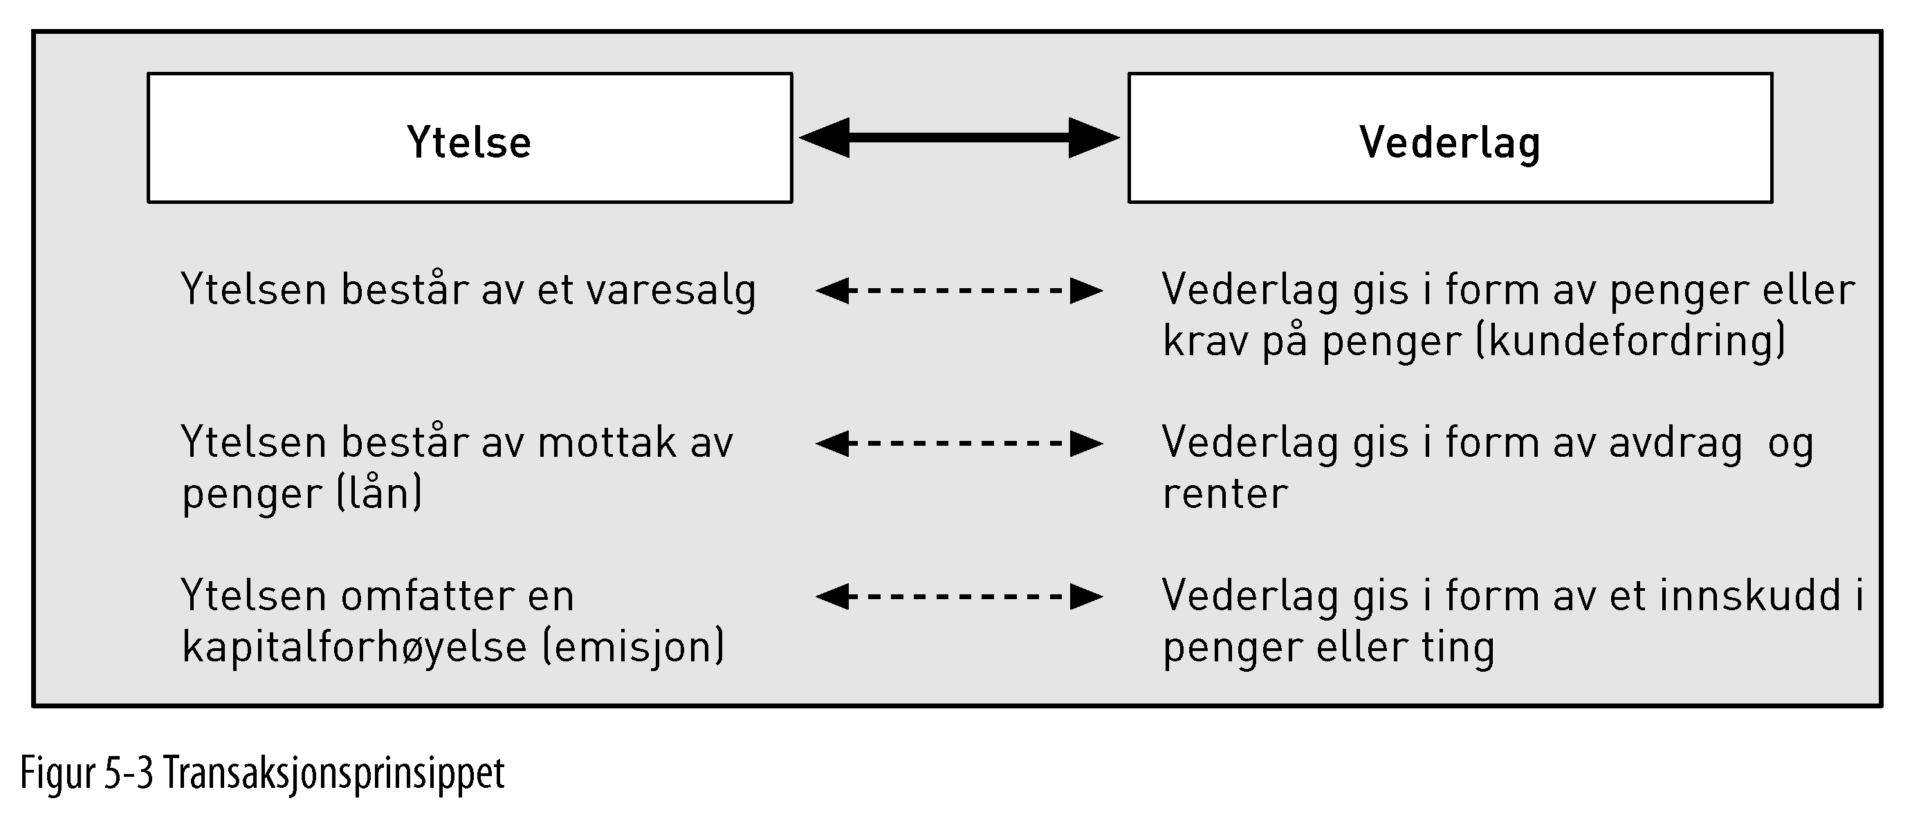

Slide 30
Kapittel 6 Introduksjon til verdibaserte regnskapsmodeller

Slide 31
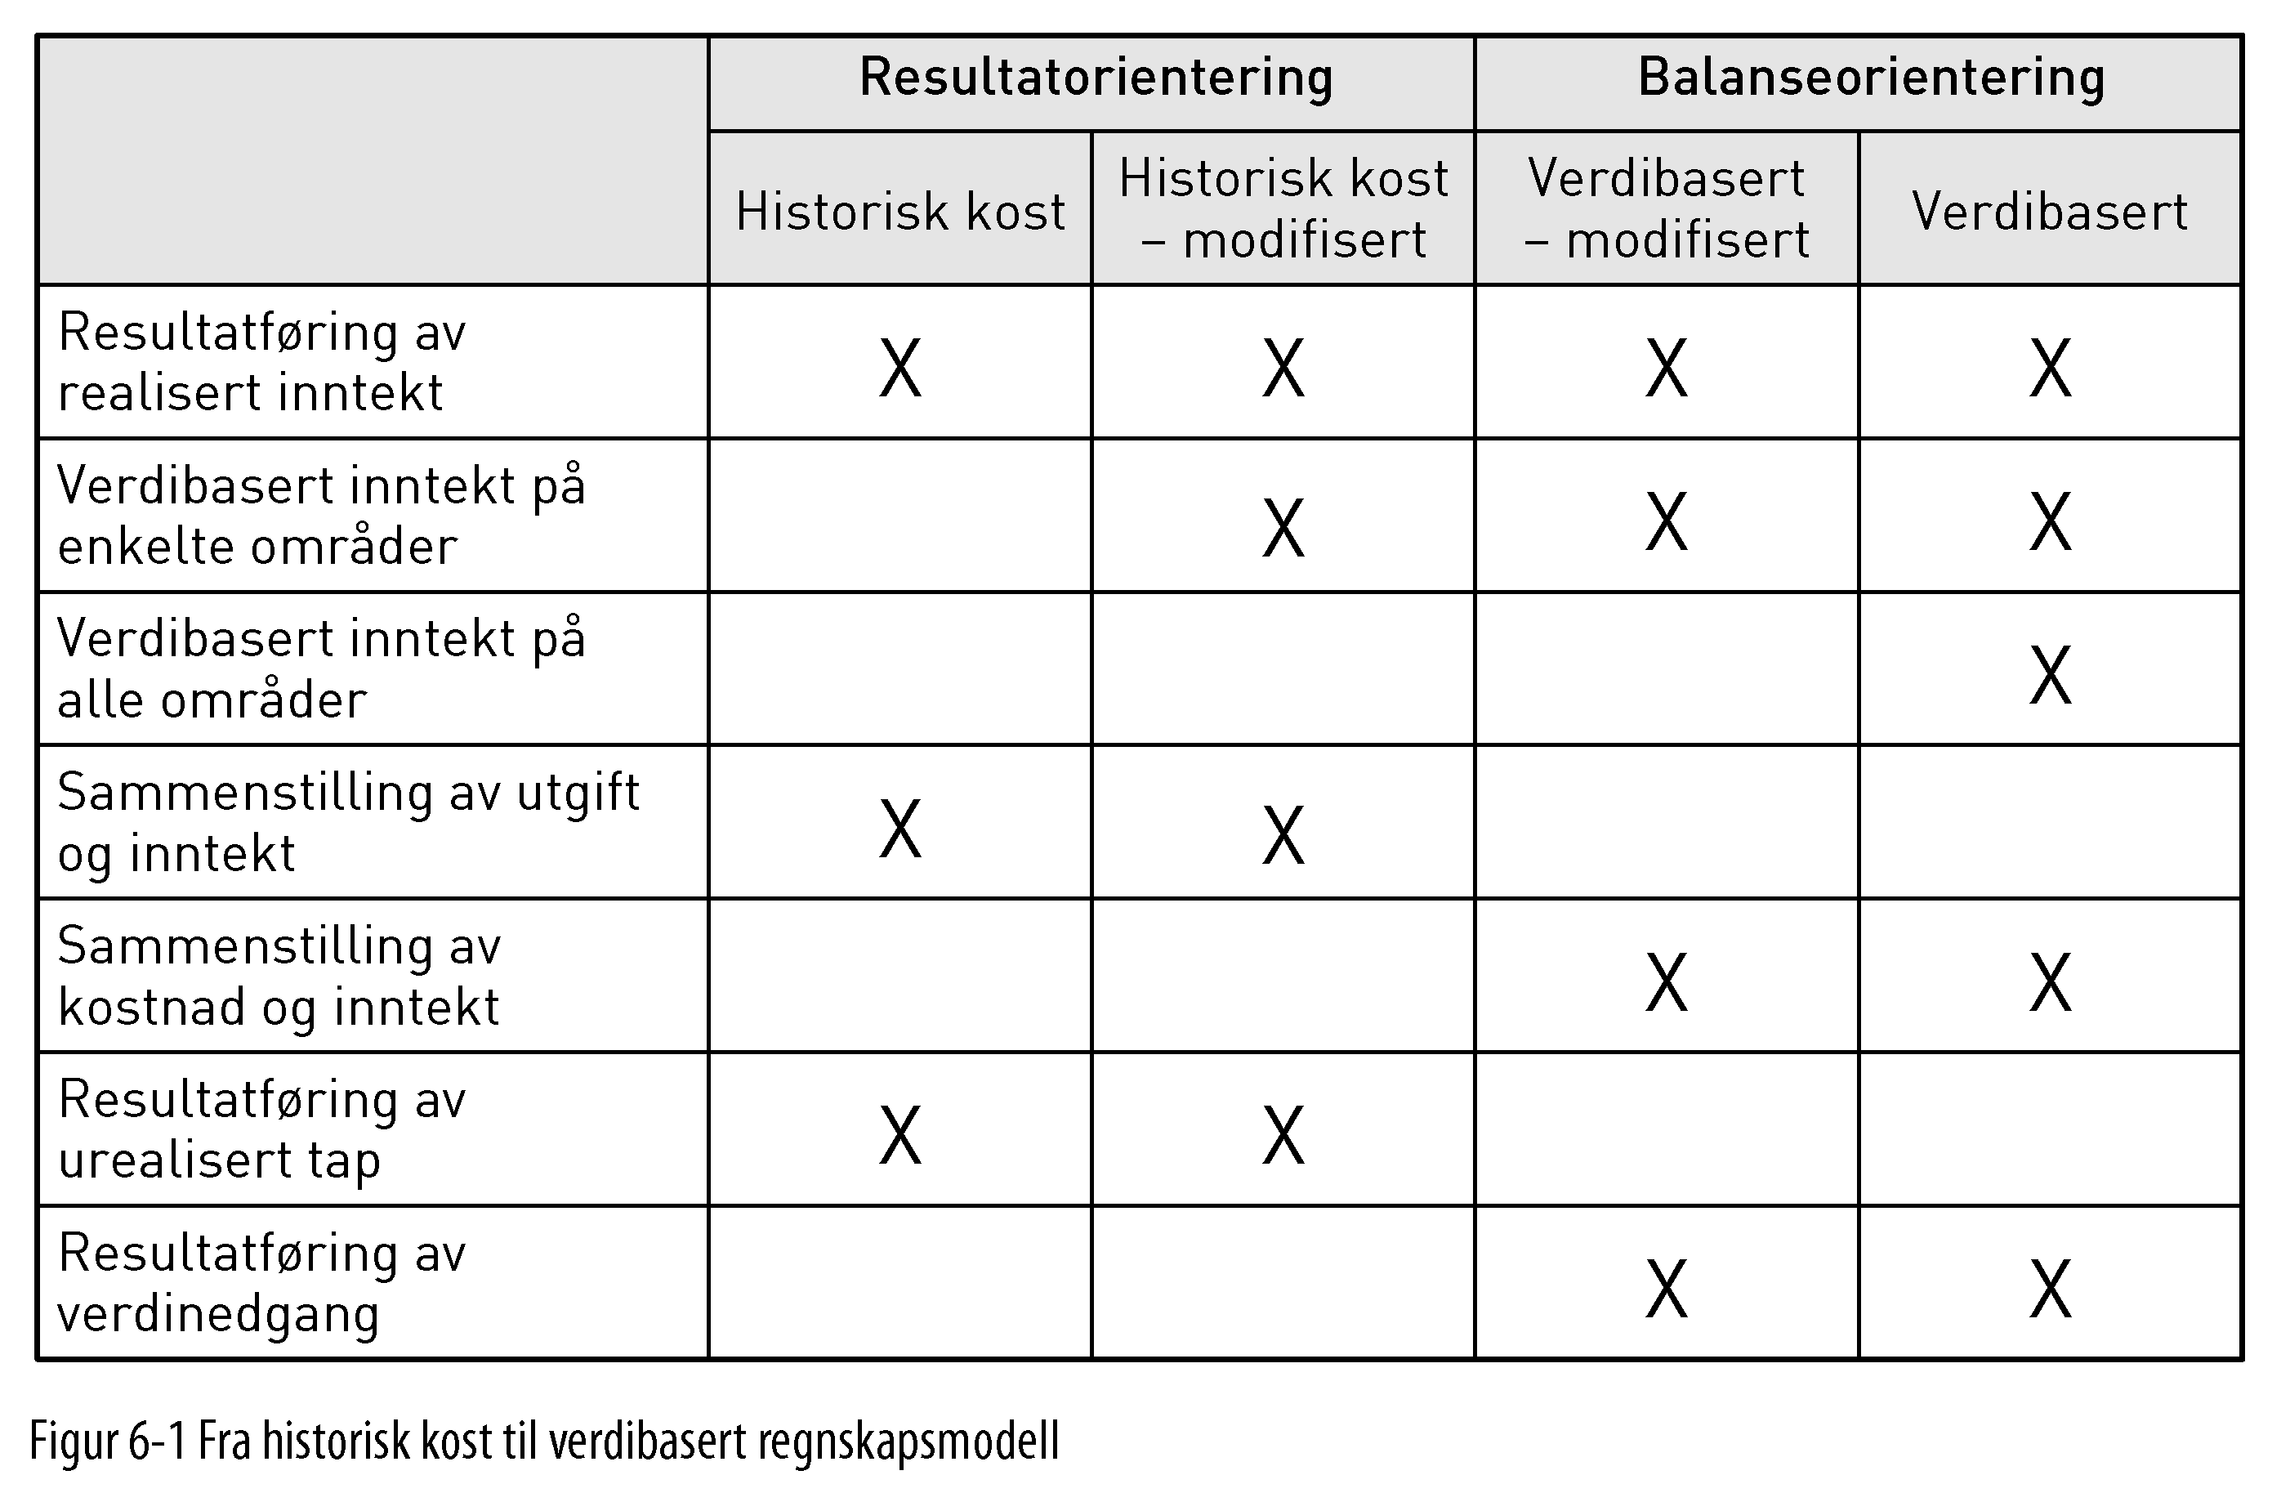

Slide 32
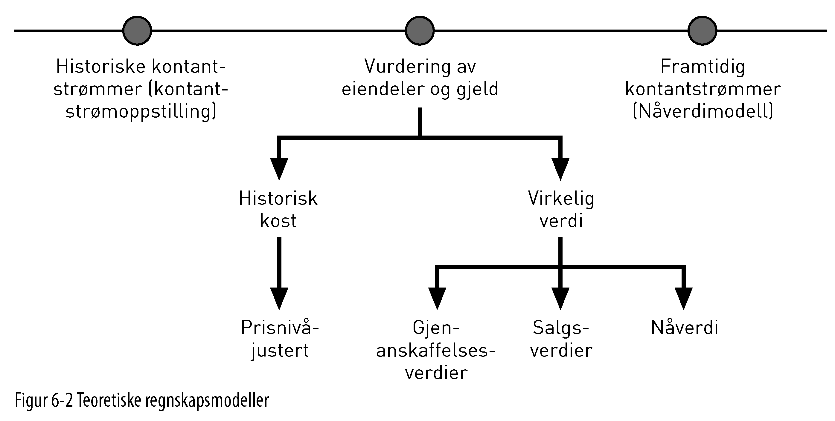

Slide 33
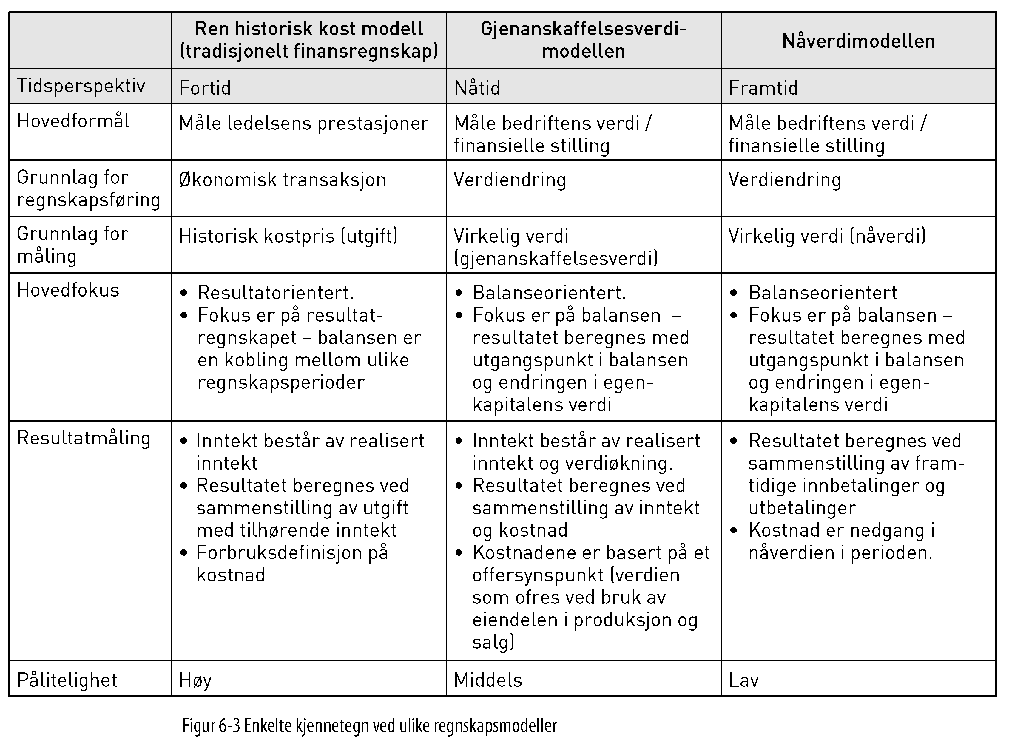

Slide 34
Kapittel 7 Konseptuelt rammeverk for regnskap

Slide 35
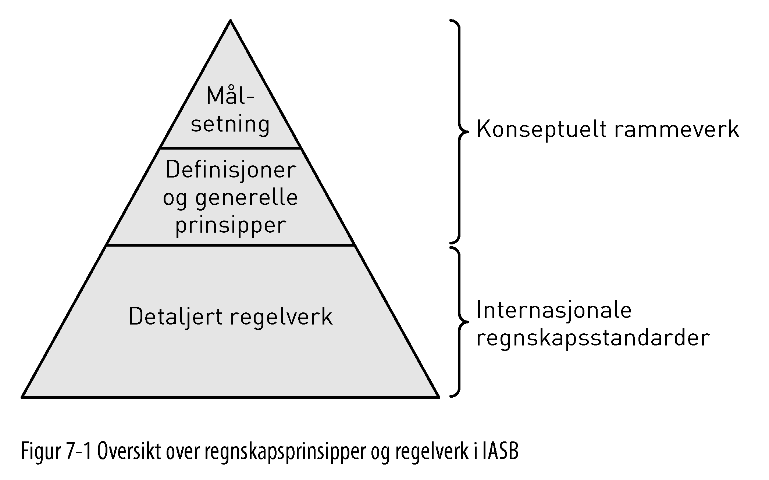

Slide 36
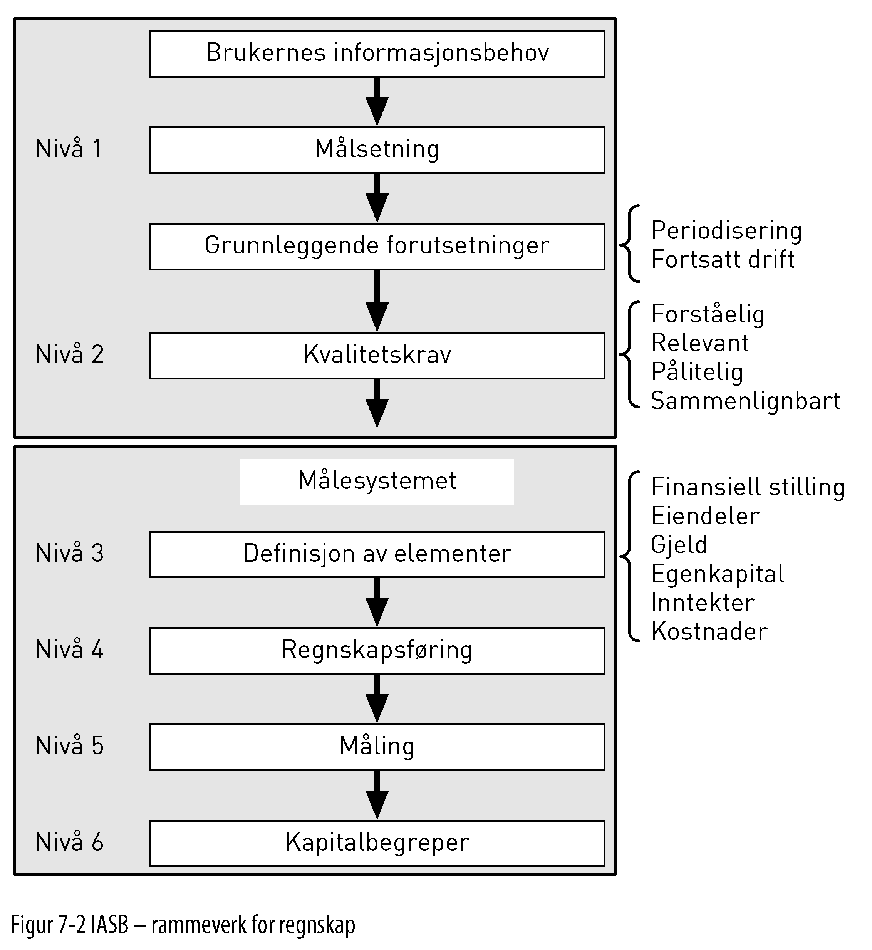

Slide 37
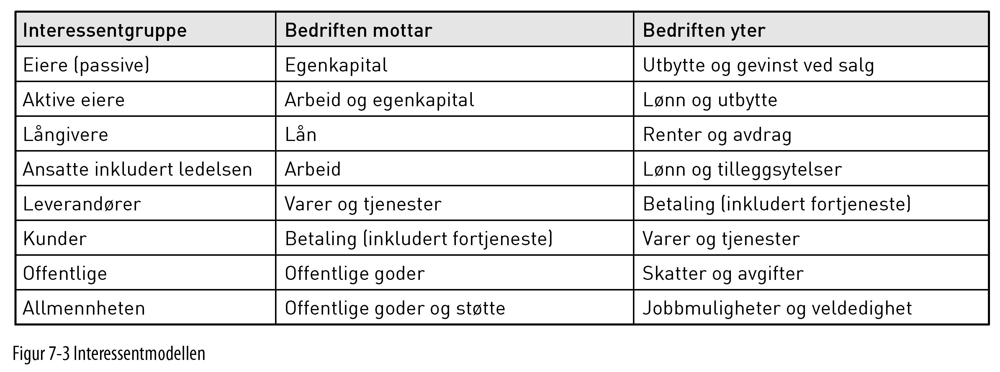

Slide 38
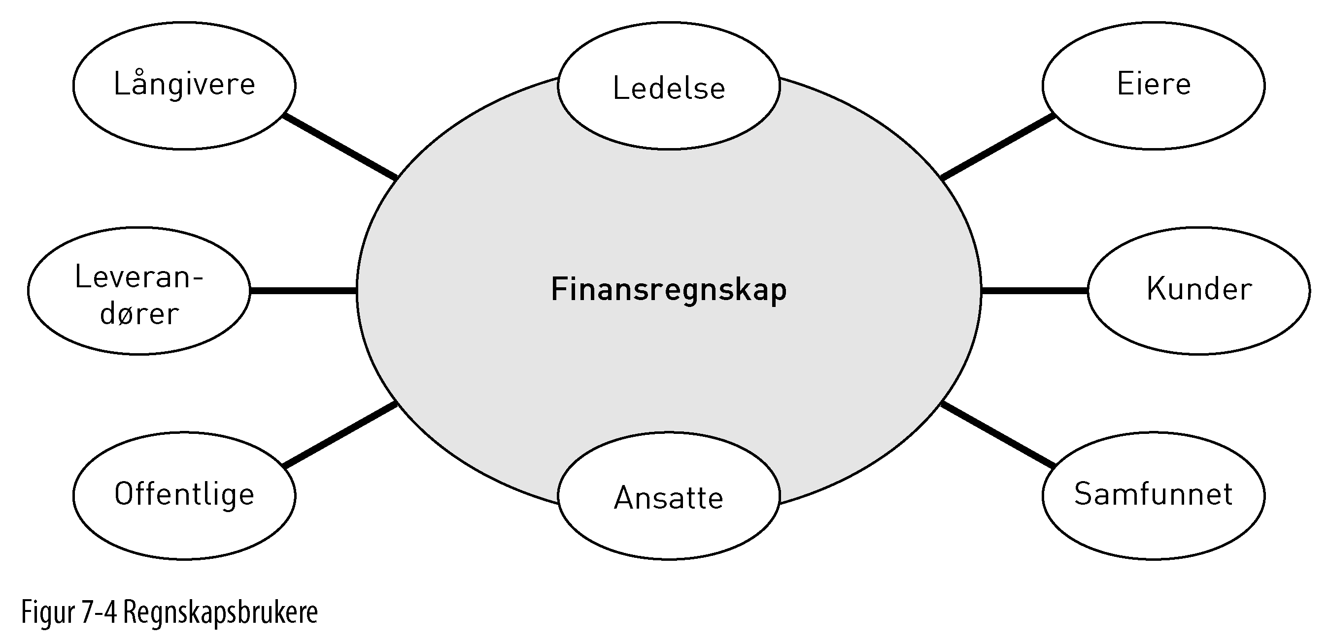

Slide 39
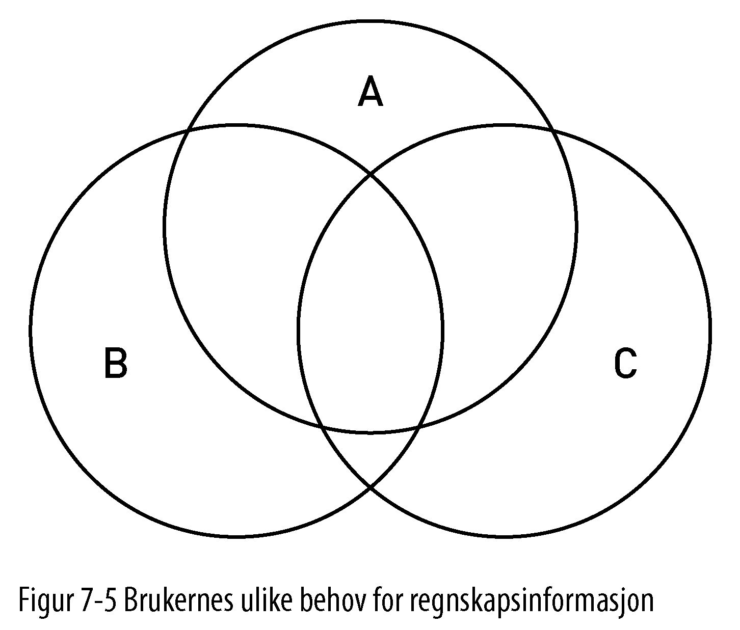

Slide 40
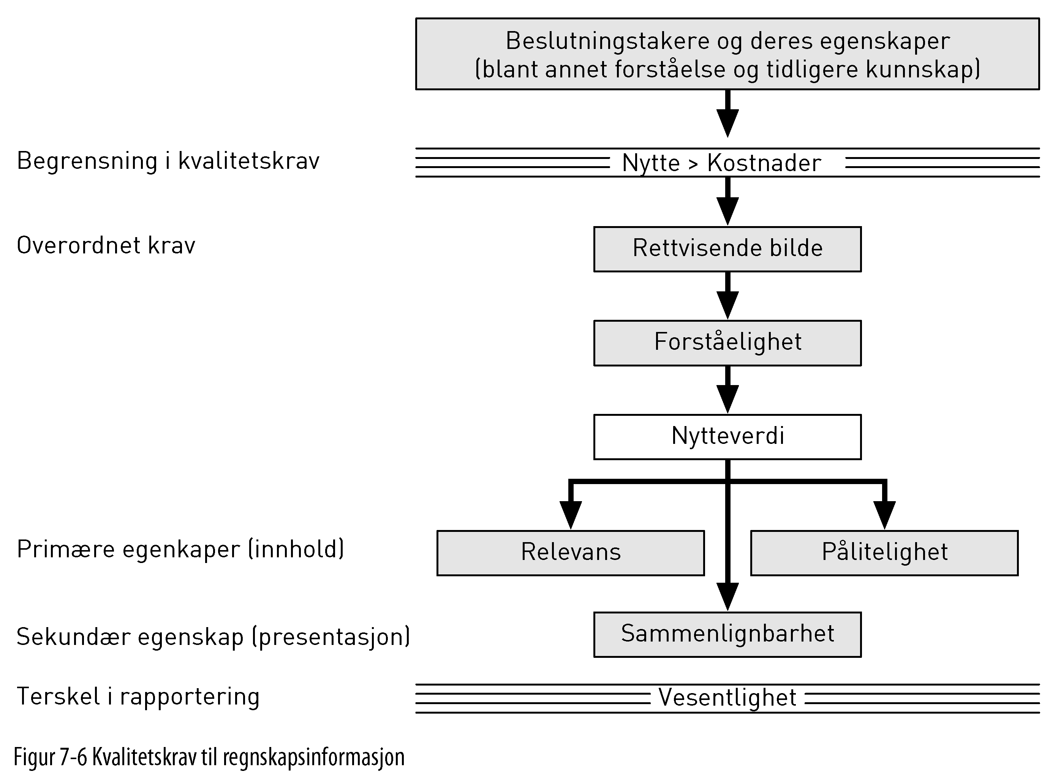

Slide 41
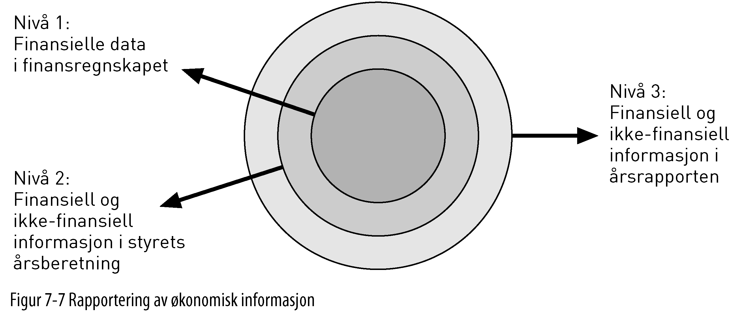

Slide 42
Kapittel 8 Presentasjon av finansregnskapet

Slide 43
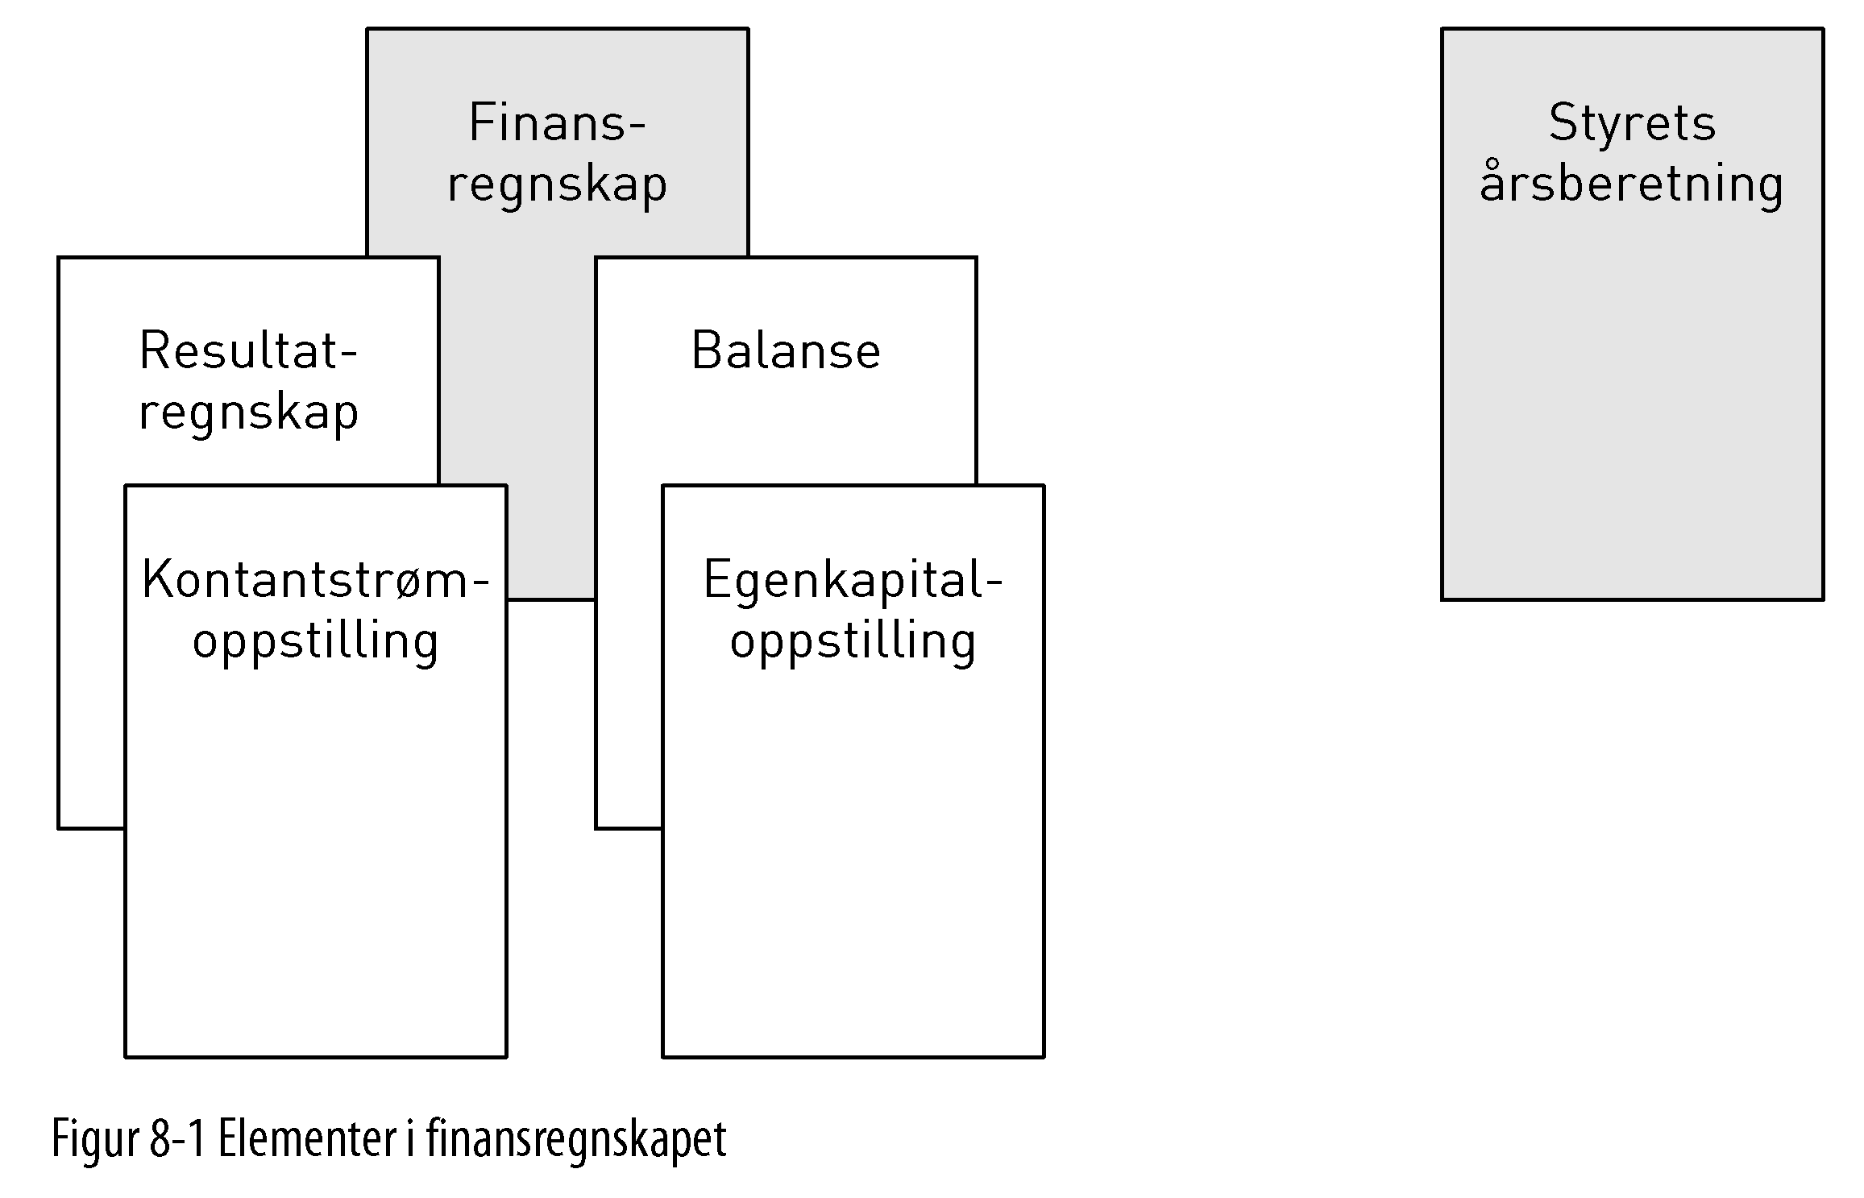

Slide 44
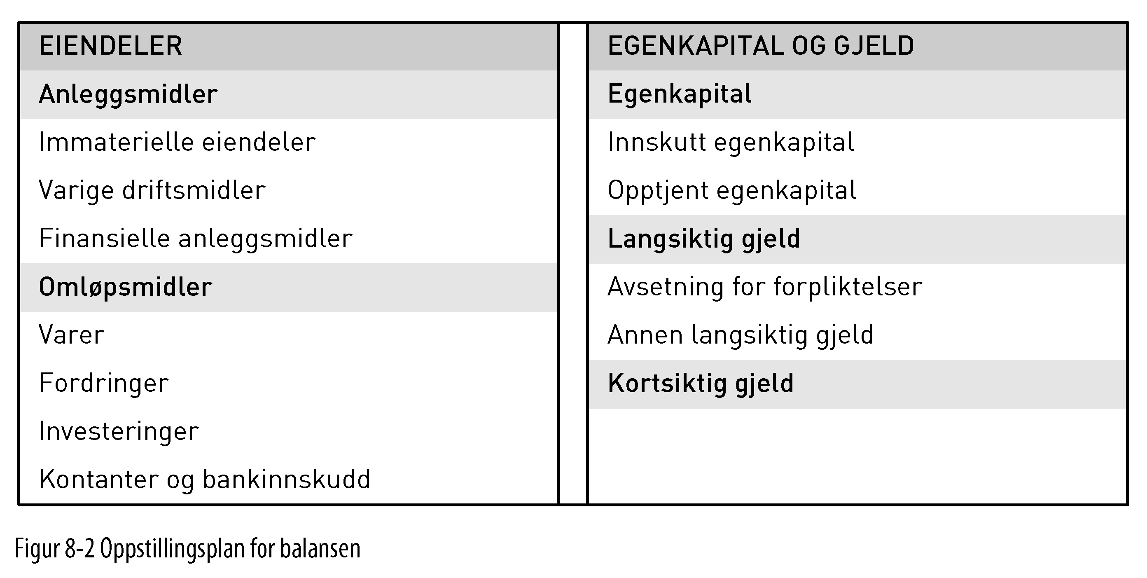

Slide 45
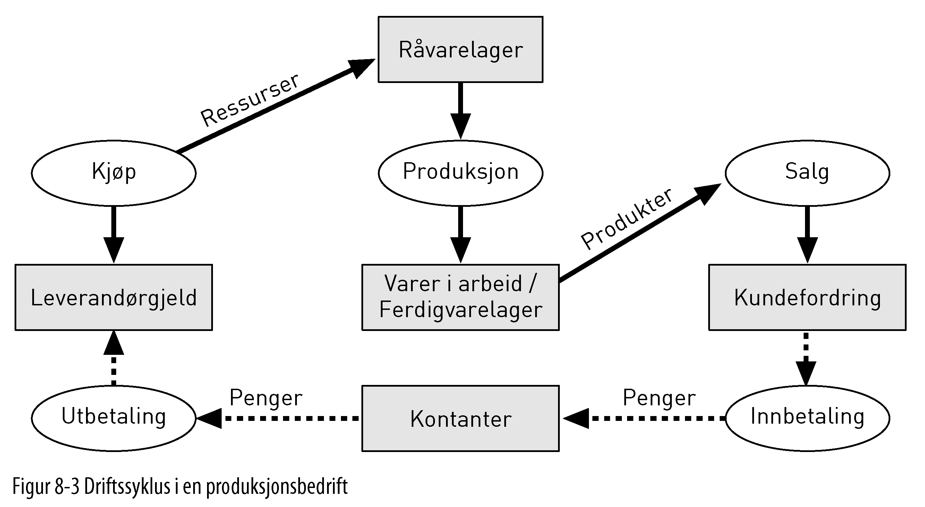

Slide 46
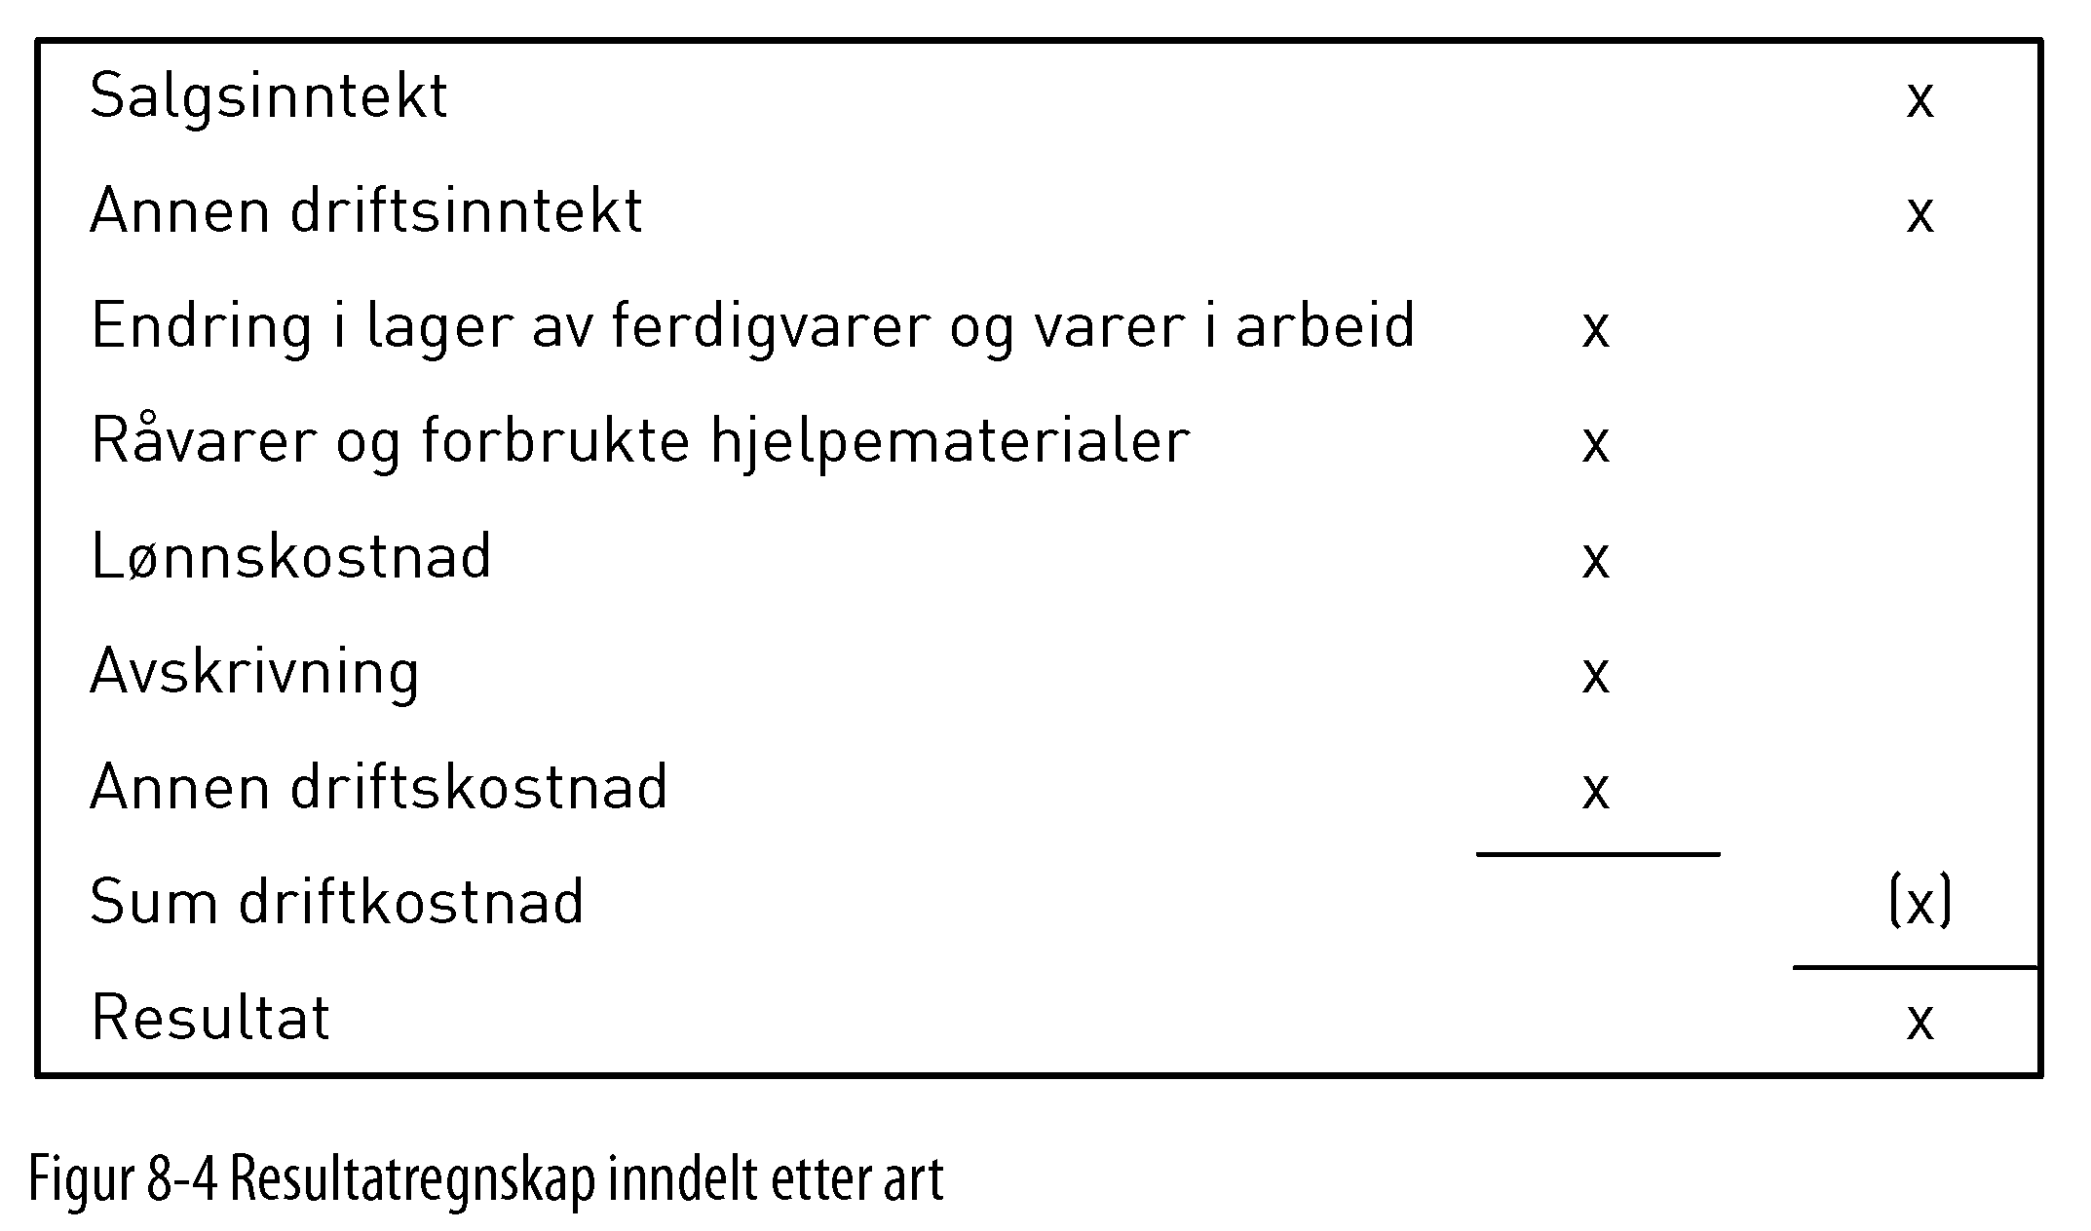

Slide 47
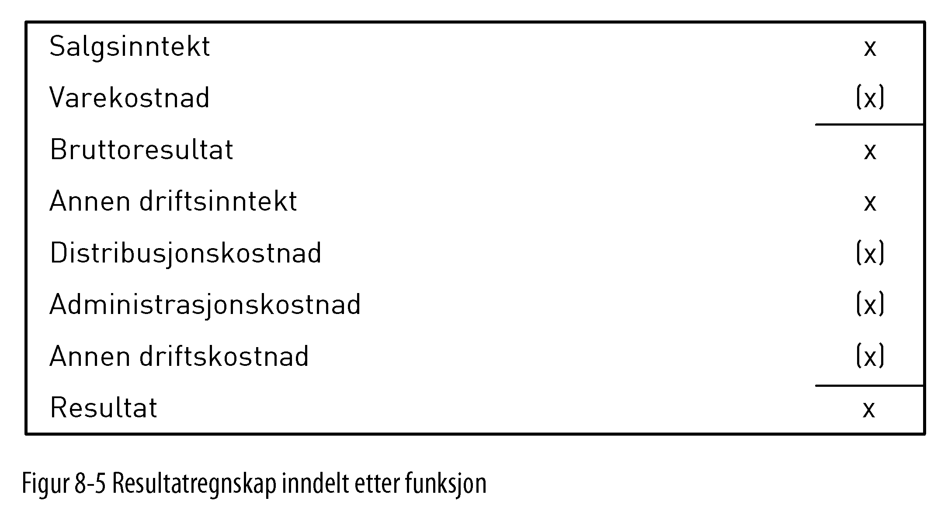

Slide 49
Kapittel 9 Hendelser etter balansedagen

Slide 51
Kapittel 10 Immaterielle eiendeler

Slide 52
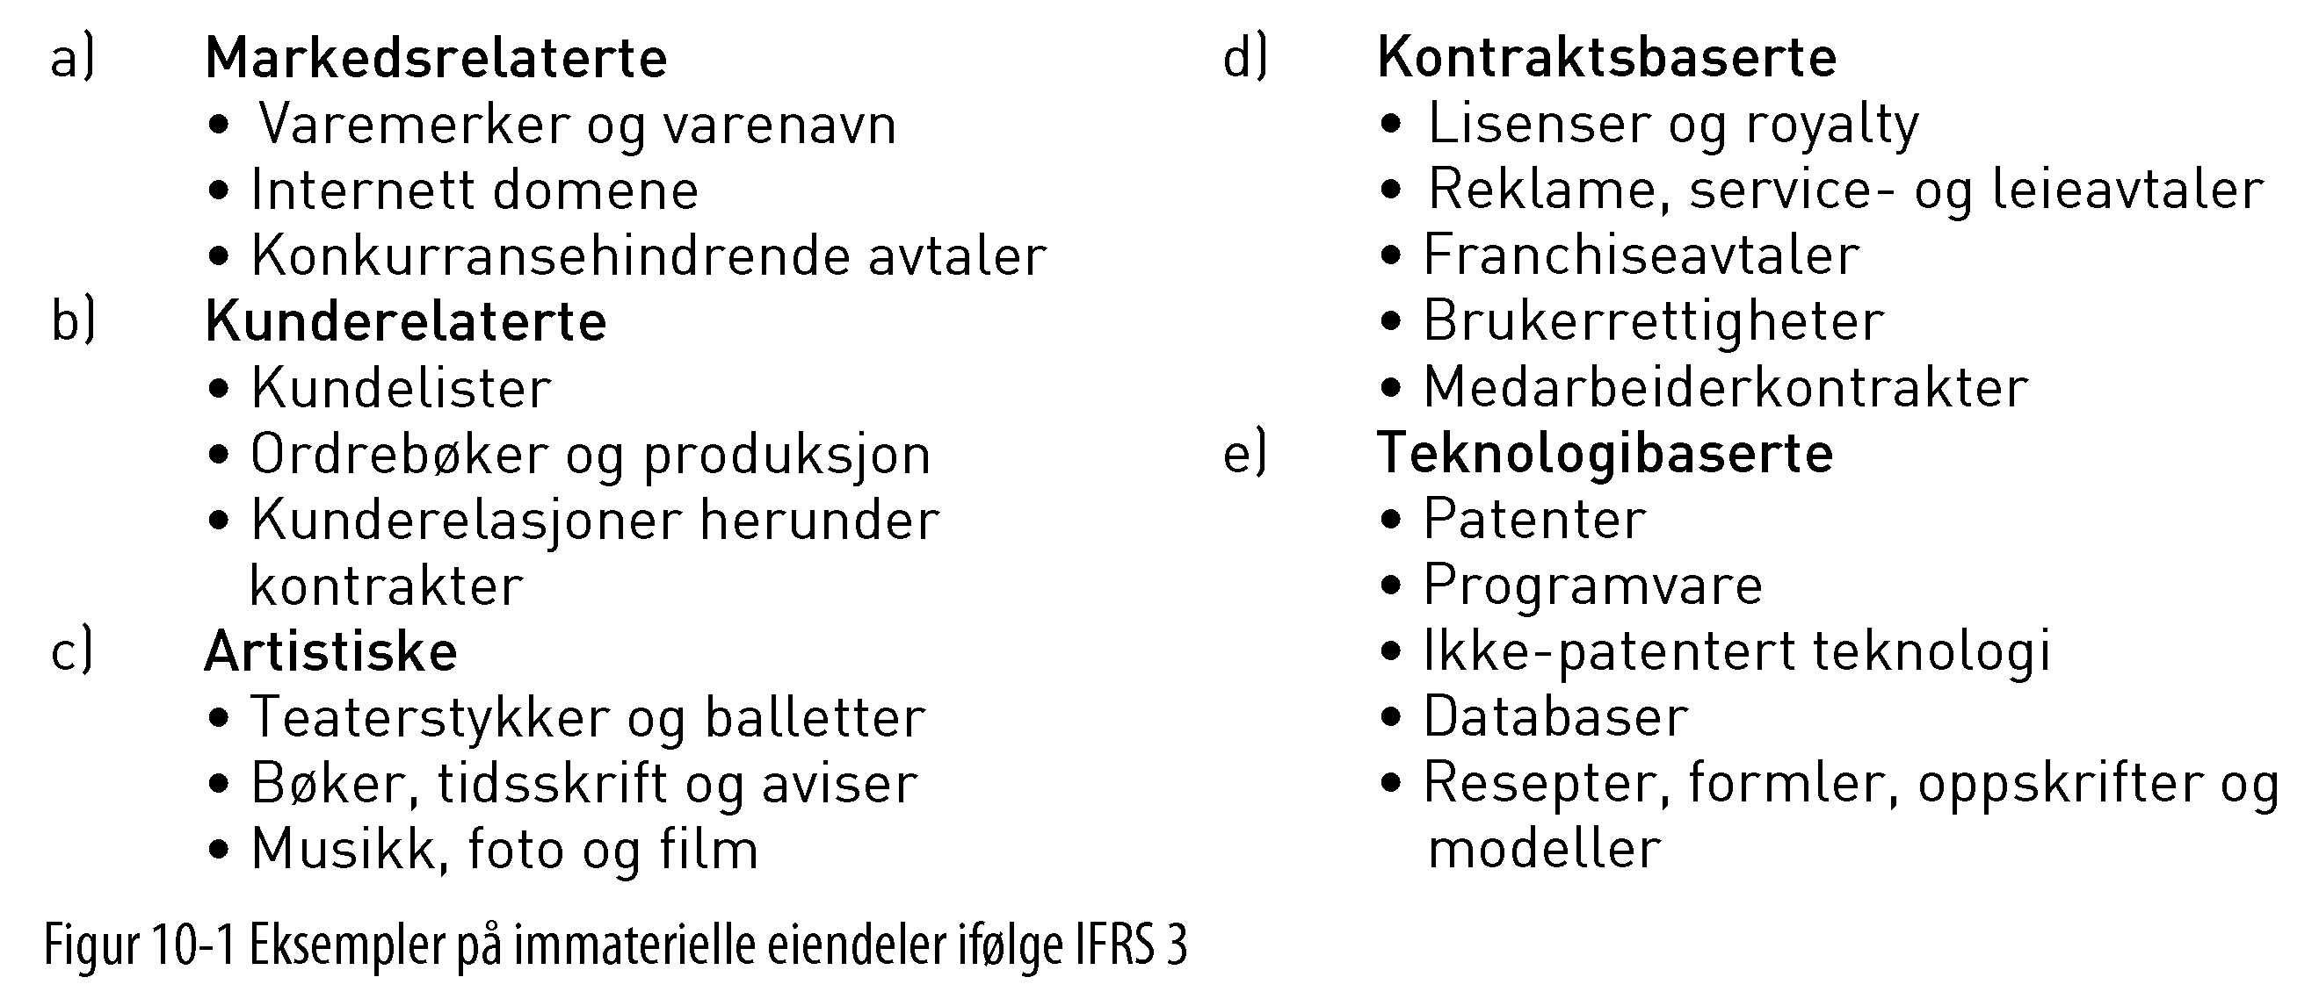

Slide 53
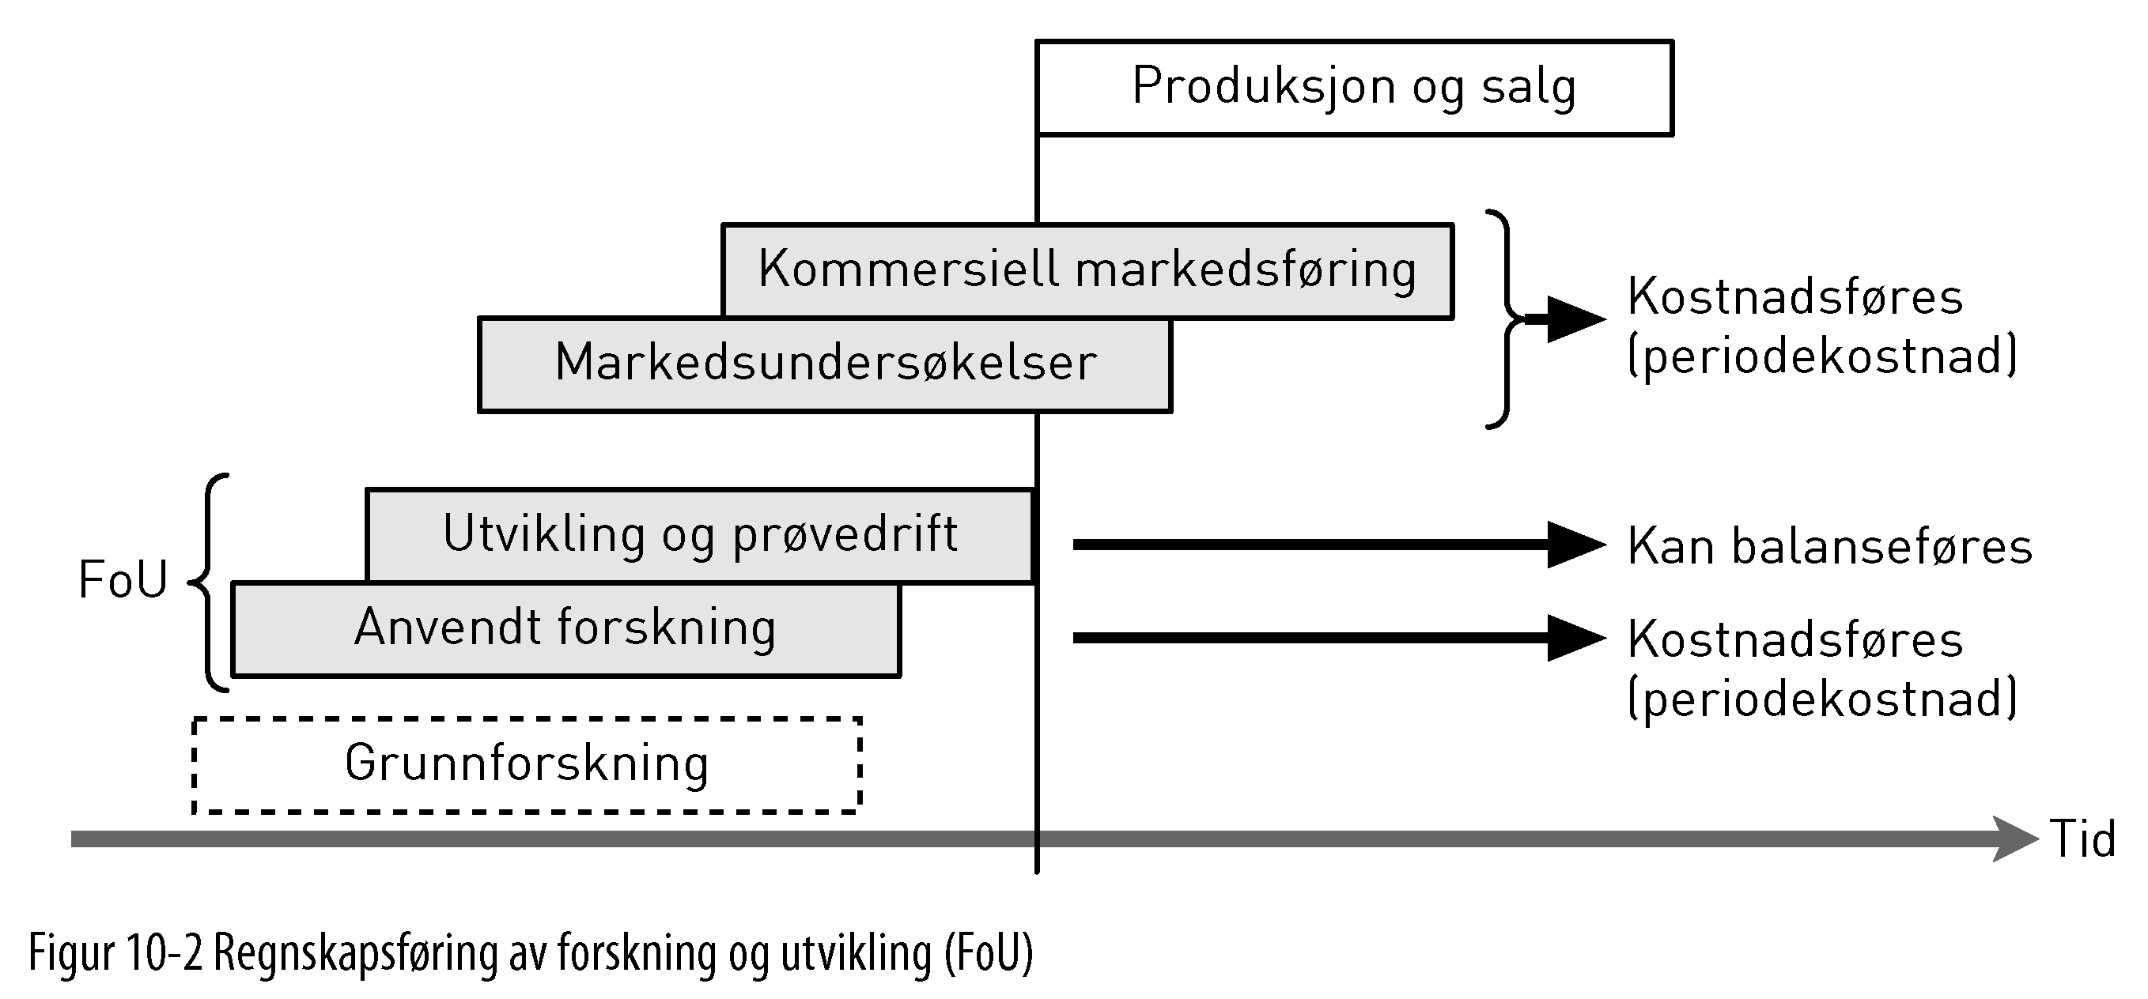

Slide 54
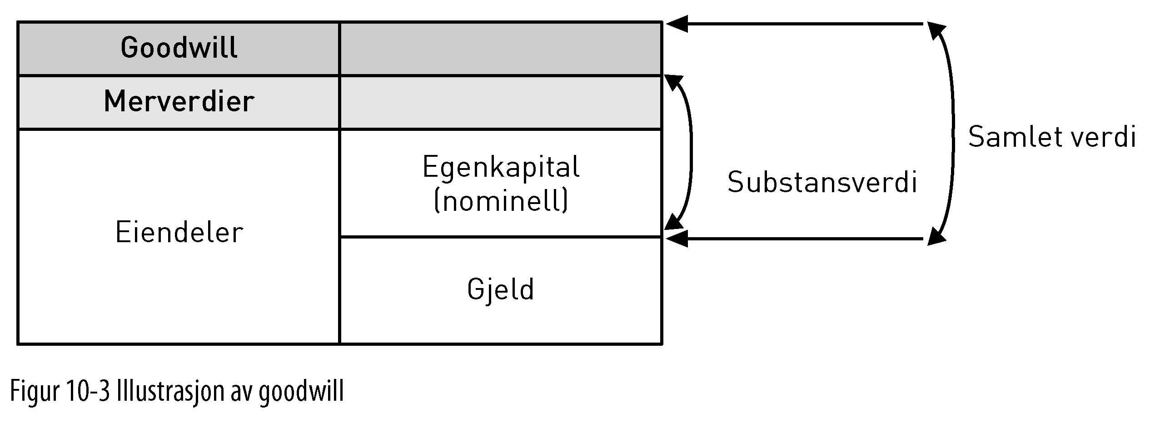

Slide 56
Kapittel 11 Varige driftsmidler

Slide 57
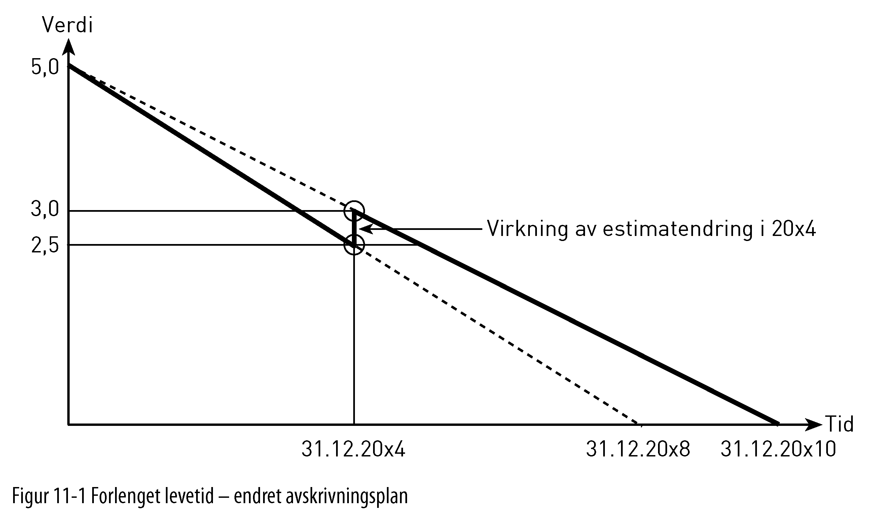

Slide 58
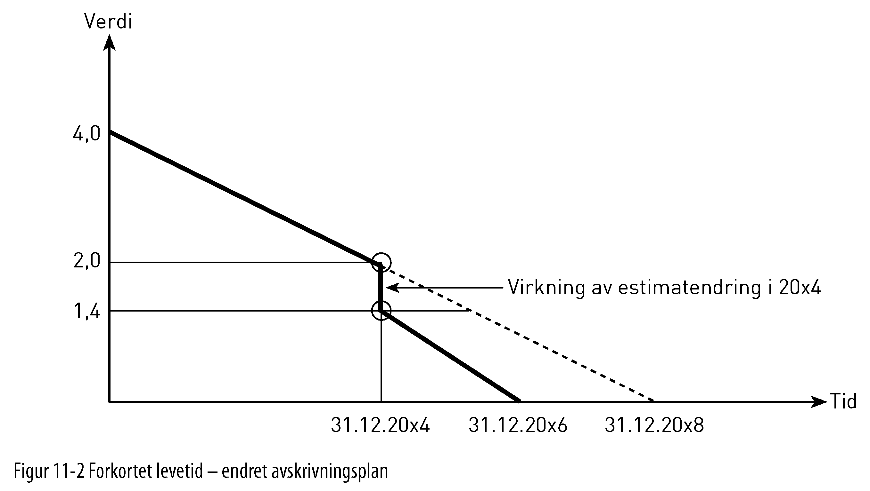

Slide 59
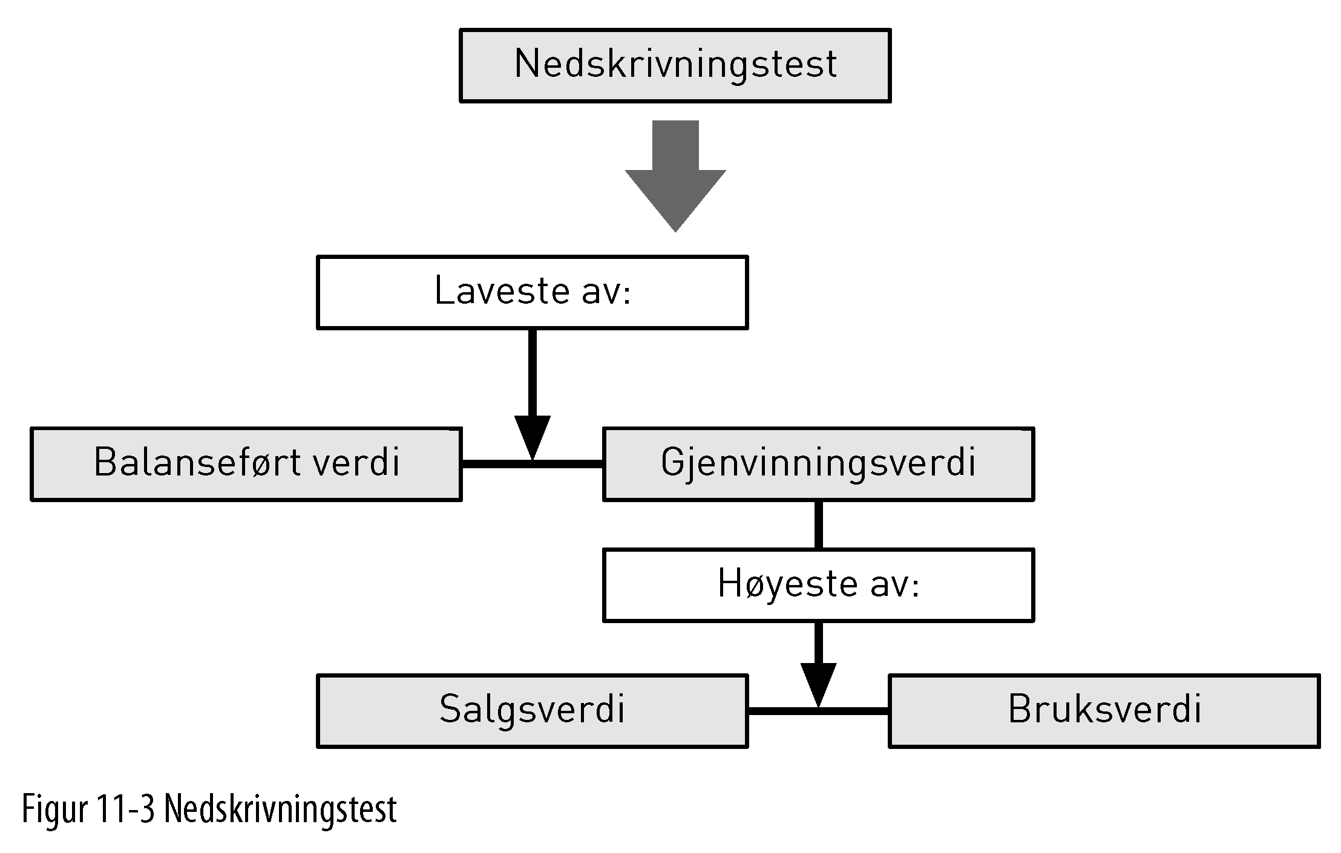

Slide 60
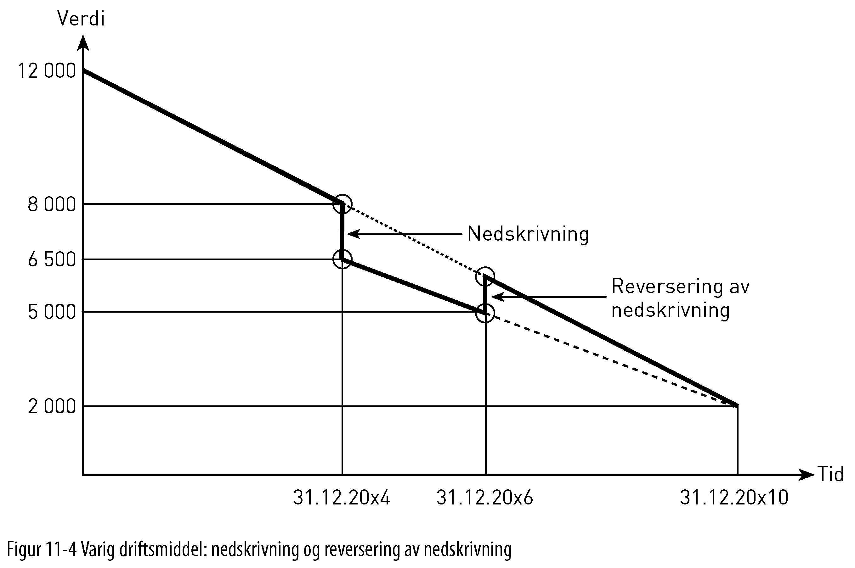

Slide 61
Kapittel 12 Investeringseiendommer

Slide 62
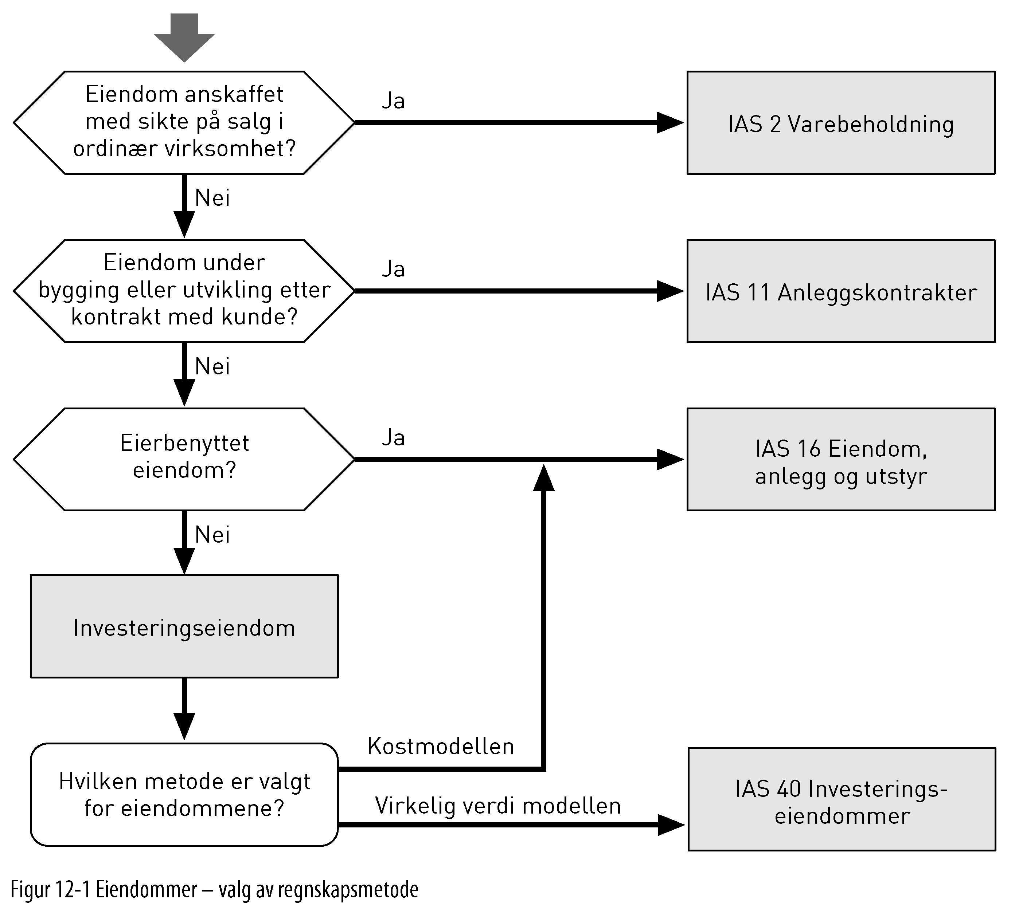

Slide 63
Kapittel 13 Leieavtaler

Slide 64
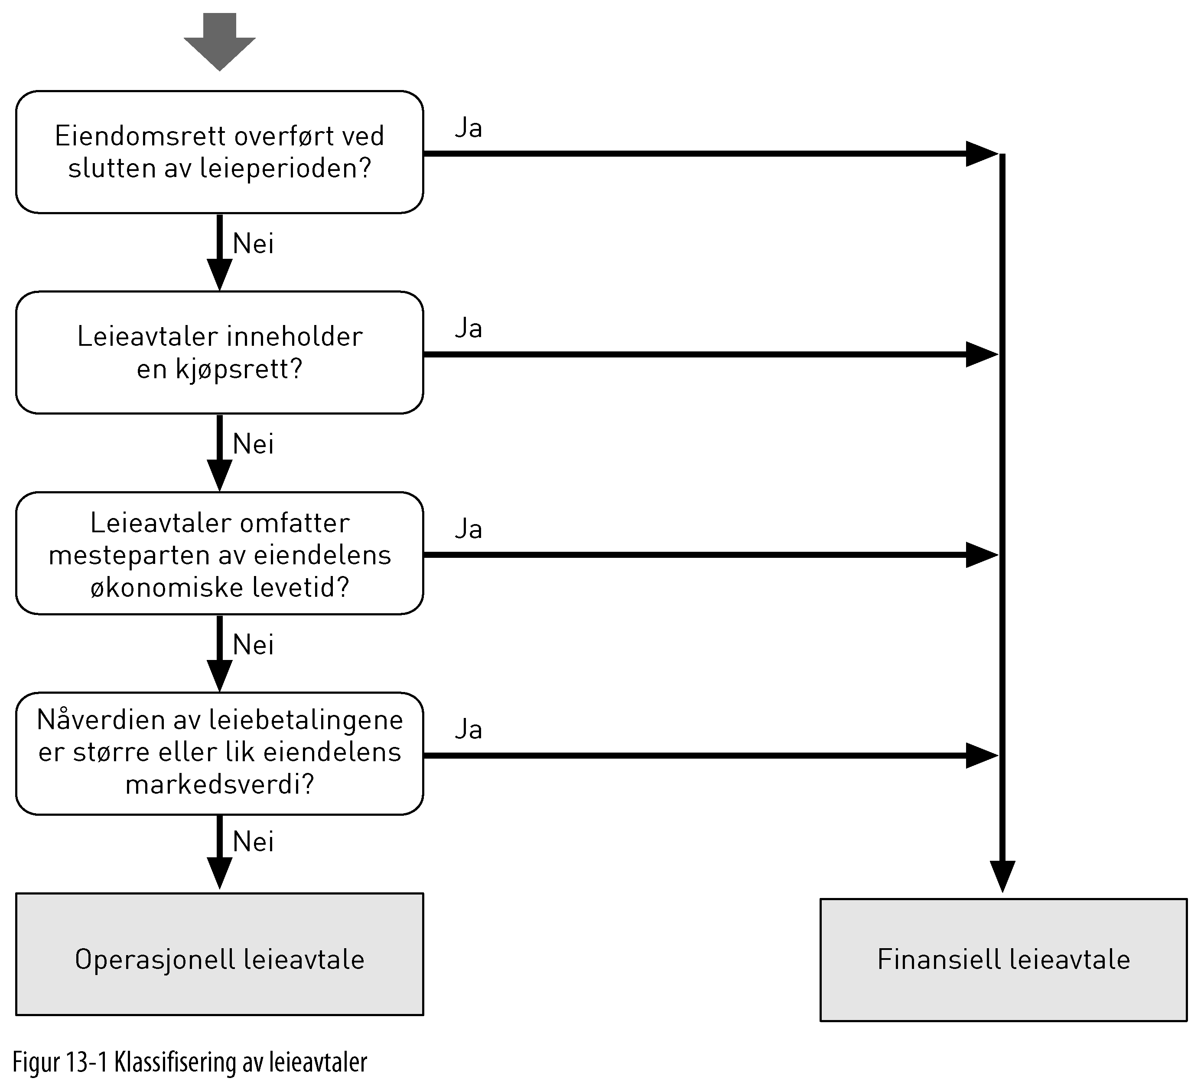

Slide 66
Kapittel 14 Varelager

Slide 67
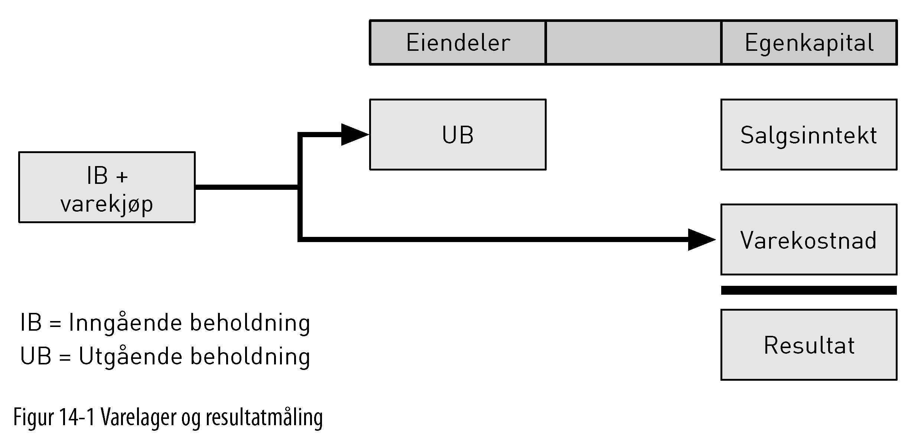

Slide 68
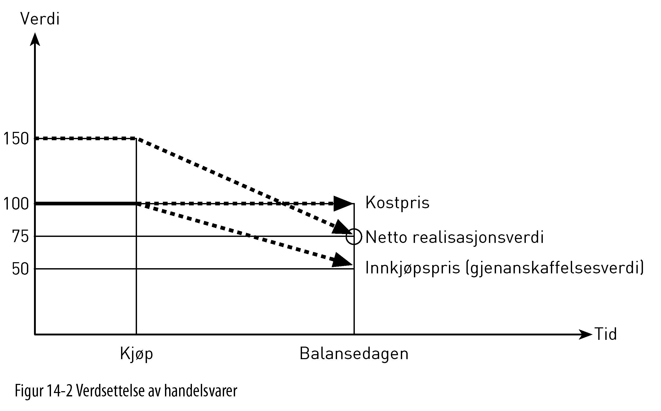

Slide 69
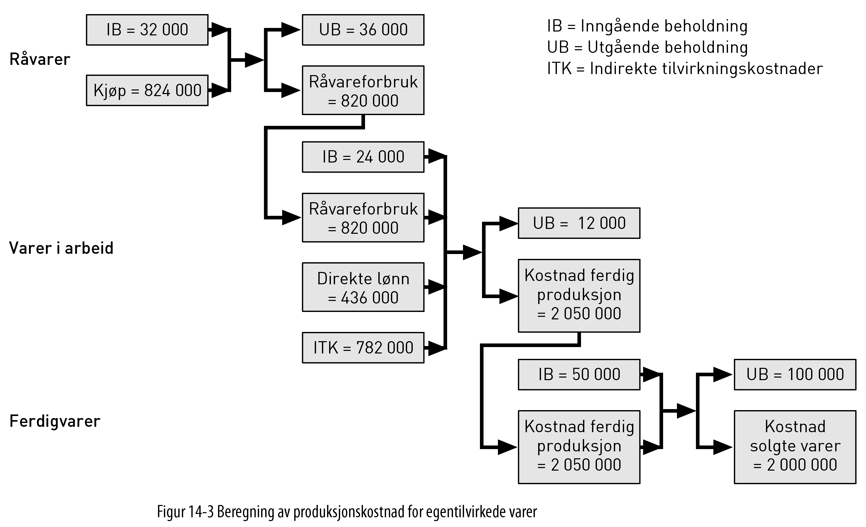

Slide 70
Kapittel 15 Anleggskontrakter

Slide 71
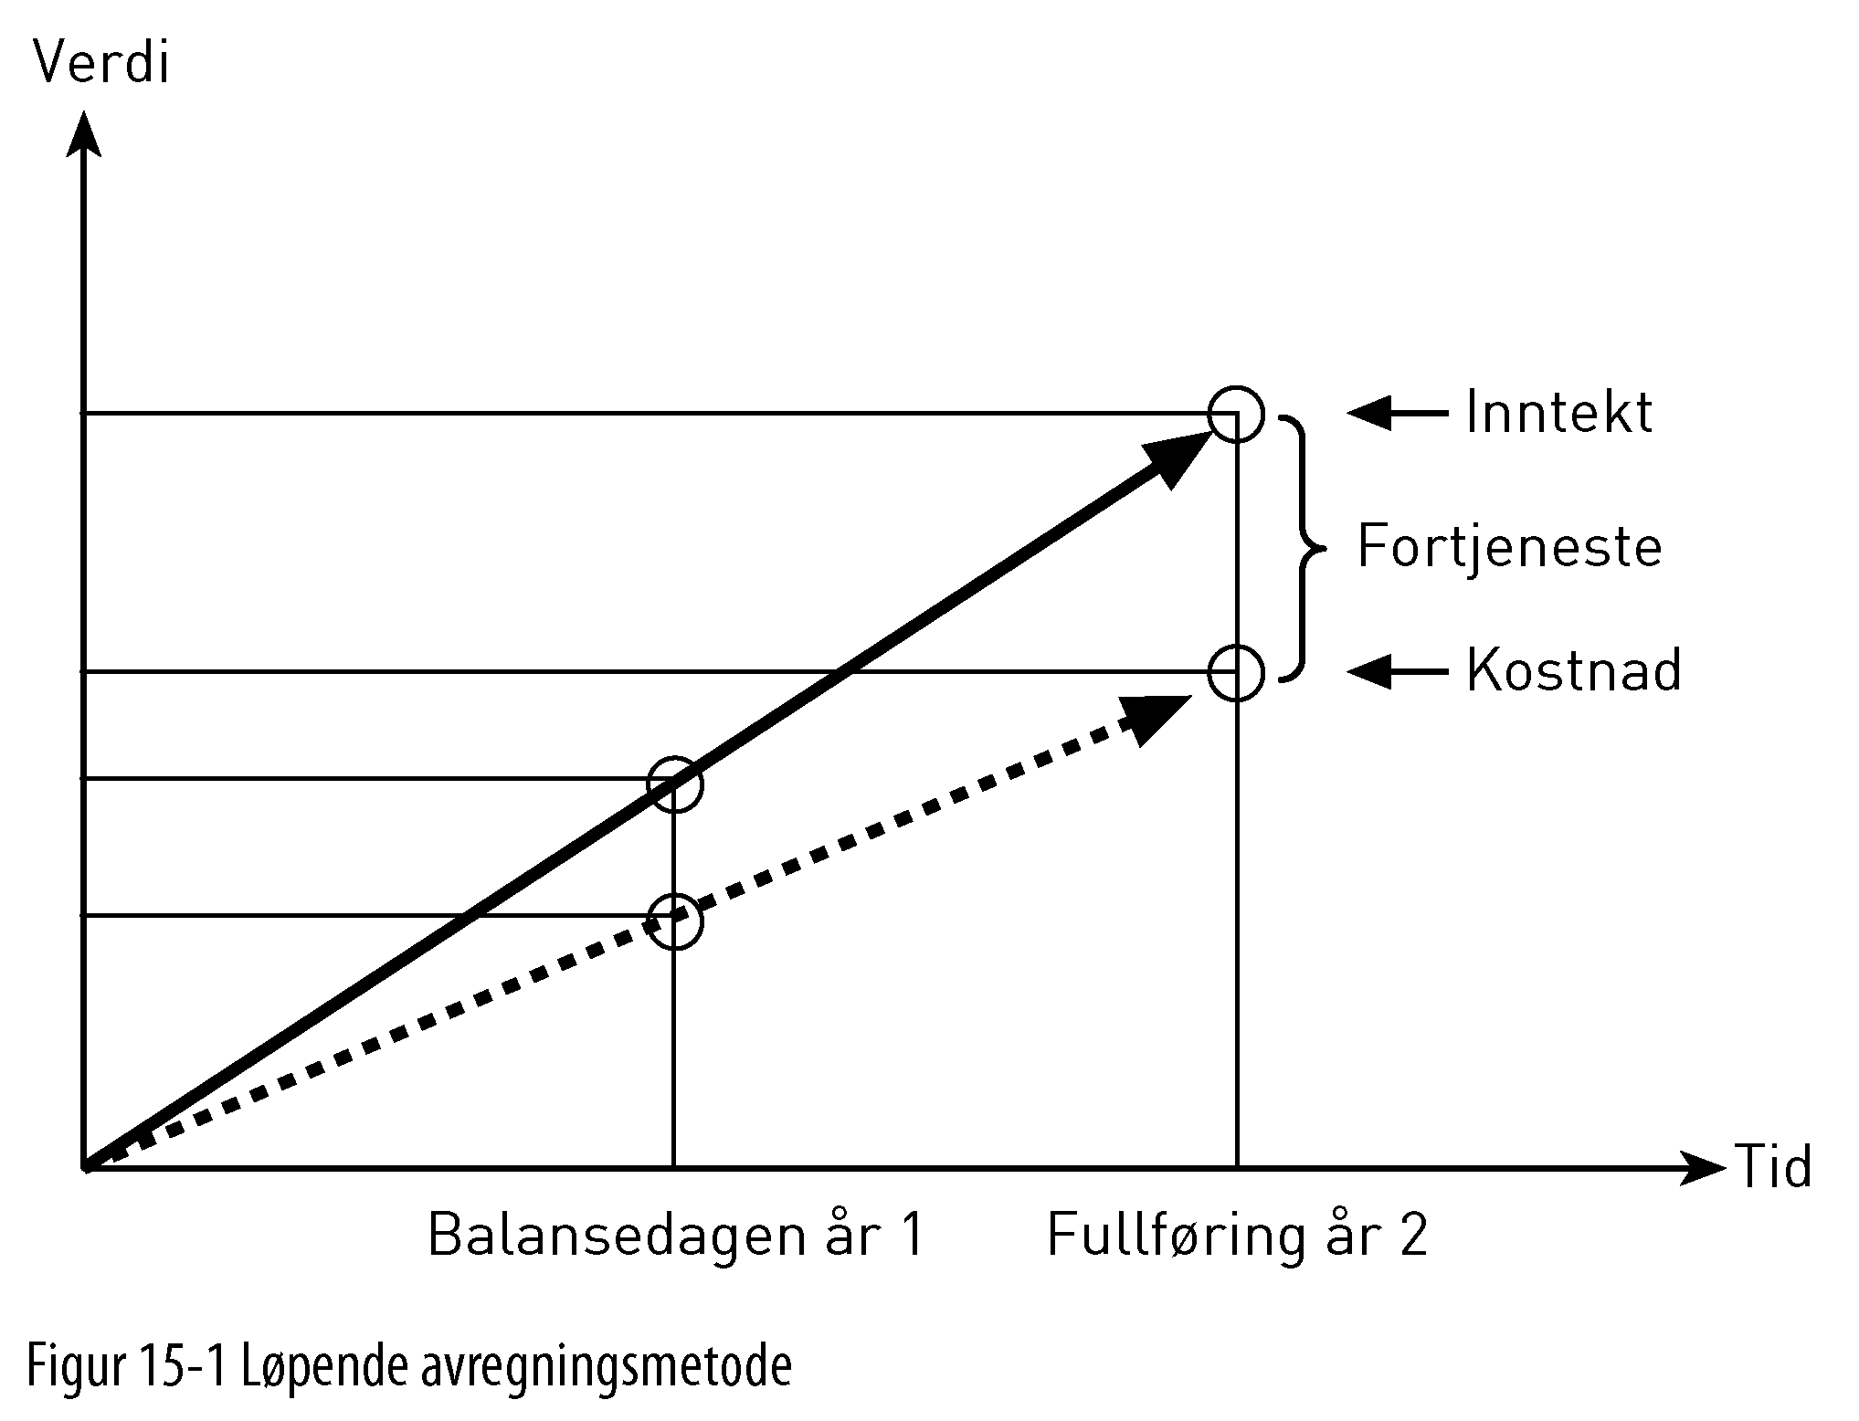

Slide 72
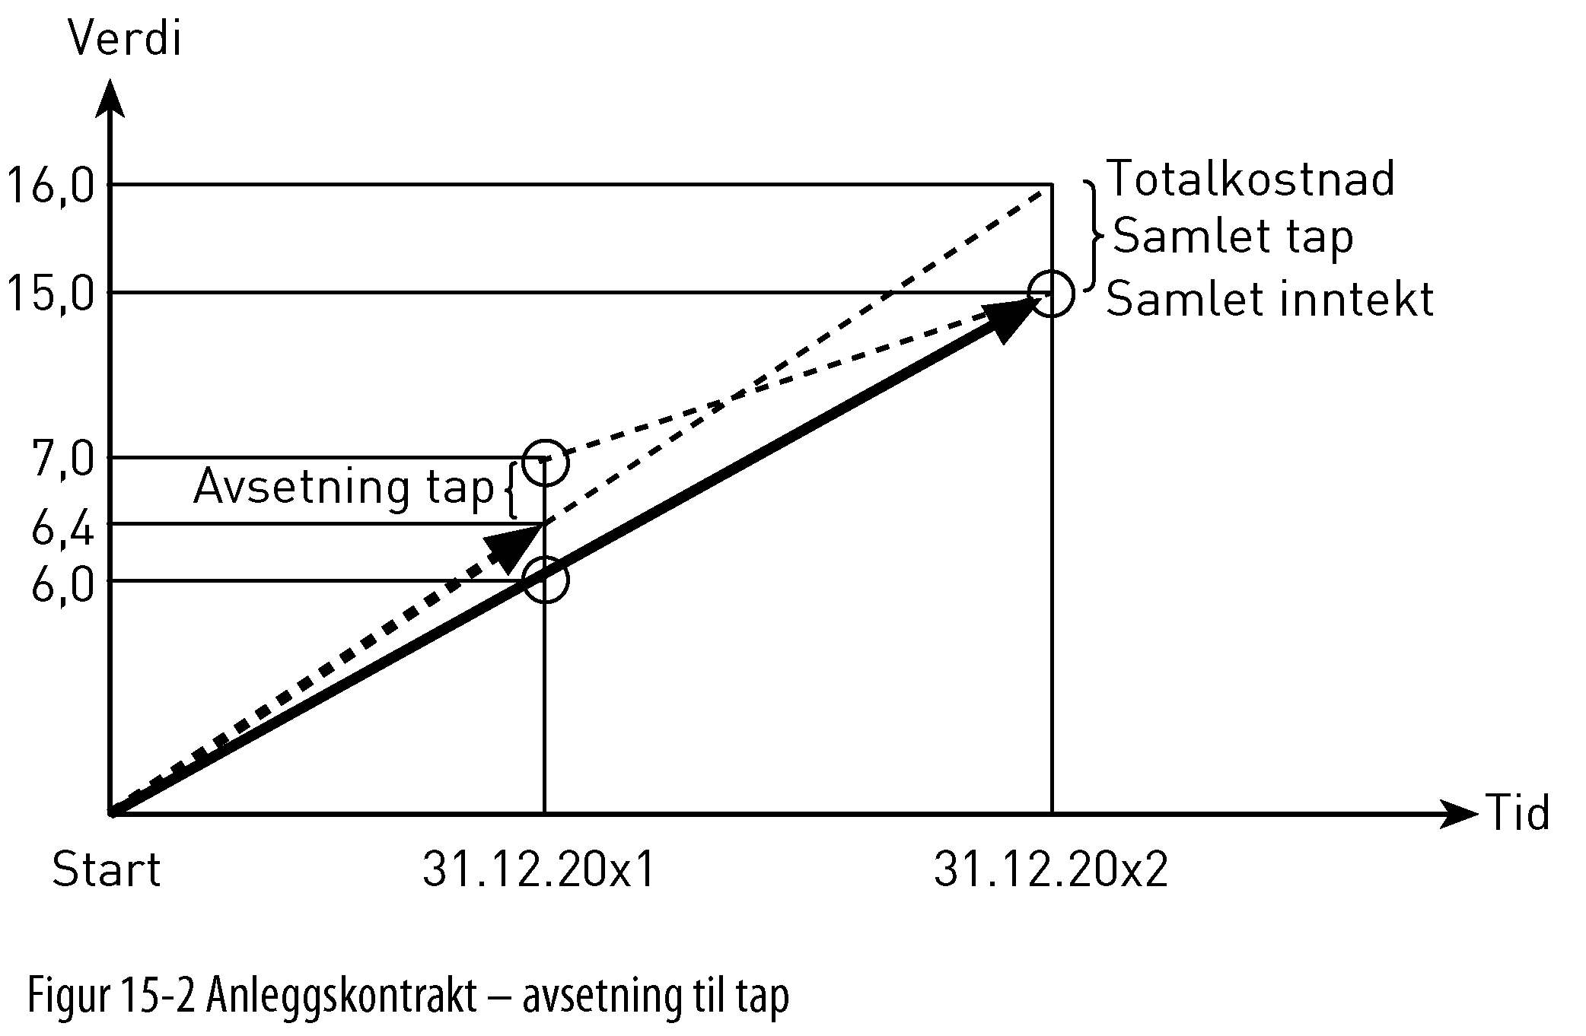

Slide 73
Kapittel 16 Finansielle eiendeler

Slide 74
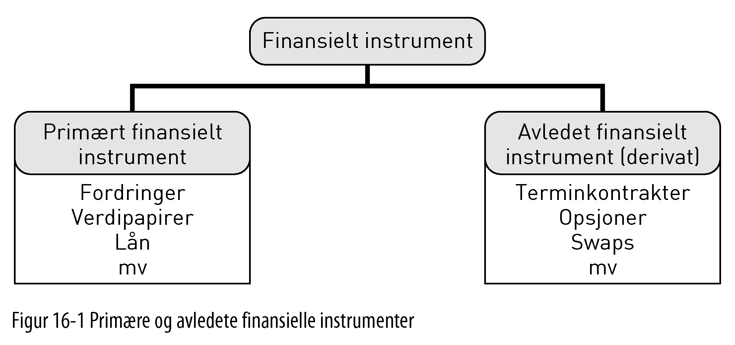

Slide 75
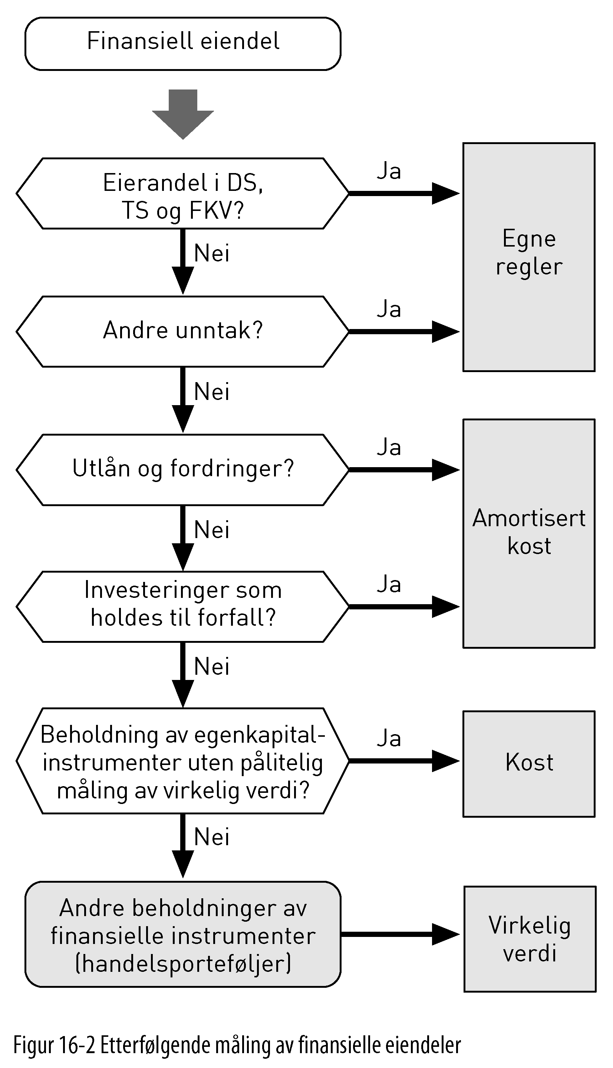

Slide 80
Kapittel 17 Gjeld

Slide 83
Kapittel 18 Inntektsskatt

Slide 86
Kapittel 19 Egenkapital

Slide 92
Kapittel 20 Inntekt

Slide 100
Kapittel 21 Kostnader

Slide 102
Kapittel 22 Virkning av prisstigning på regnskapet

Slide 106
Kapittel 23 Alternative regnskapsmodeller til det tradisjonelle finansregnskapet

